Slide 1
Experiencia comercial de Nueva Zelanda con miel de Manuka
New Zealand’s commercial experience with Manuka honey
Por Barry Foster
Chile
Noviembre 2019
By Barry Foster
Chile
November 2019

Slide 2
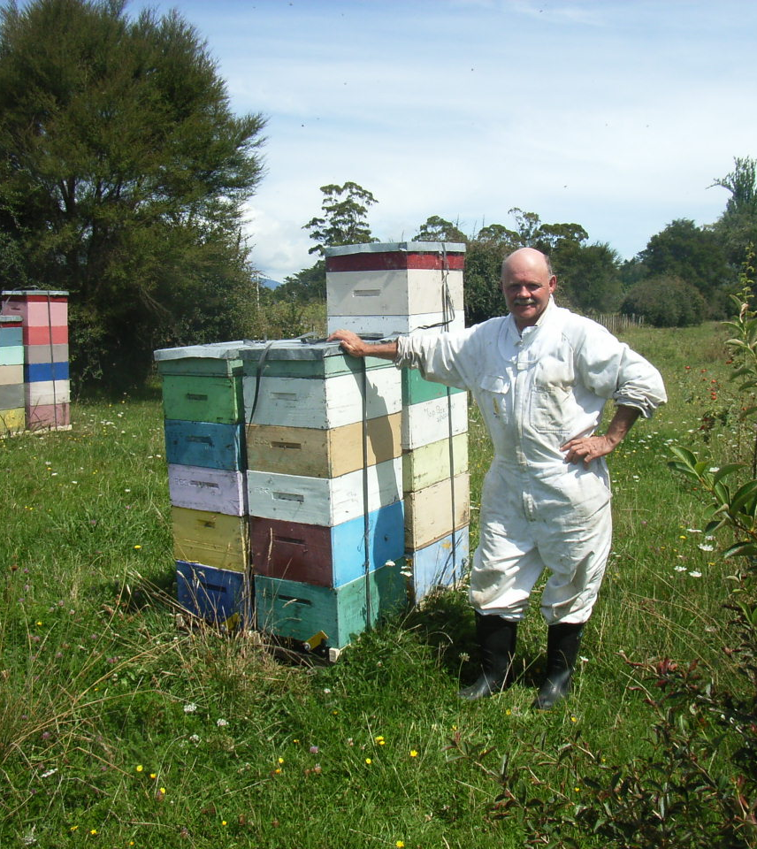
Mis puntos para cubrir en esta charla.
My points to cover in this talk.
De donde soy.
La historia de la producción de miel de Manuka en Nueva Zelanda.
Detalles de producción.
¿Por qué Manuka Honey se volvió valiosa?
La diferencia entre la actividad total y la actividad sin peróxido.
Sugerencias para Chile.
Conclusiones
Where I’m from.
The history of Manuka honey production in New Zealand.
Production details.
Why Manuka Honey became valuable.
The difference between total activity and non peroxide activity.
Suggestions for Chile.
Conclusions.

Slide 3
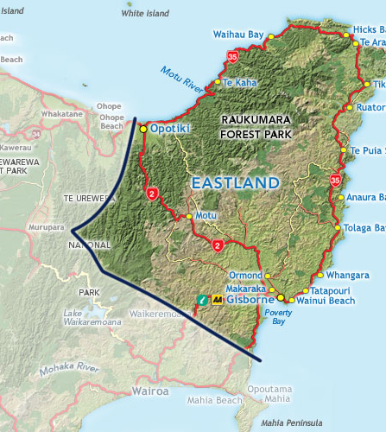
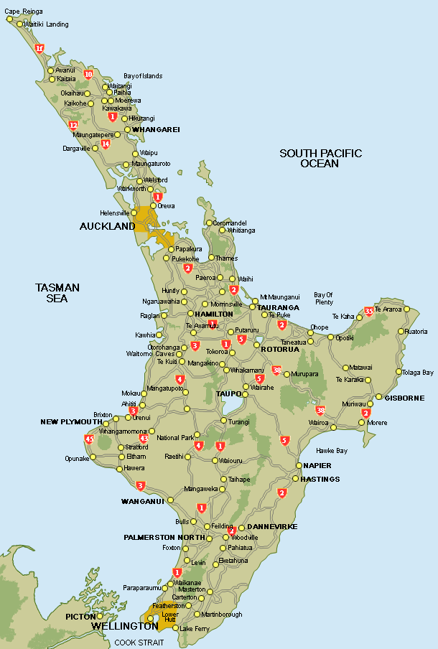
De donde soy. La costa este de la isla norte en la ciudad de Gisborne.
Where I’m from. The East Coast of the North Island in Gisborne city

Slide 4

Being close to the international date line the East Cape of New Zealand is the first large land mass to receive the sun on each new day.
Al estar cerca de la línea de fecha internacional, el Cabo Oriental de Nueva Zelanda es la primera gran masa de tierra que recibe el sol en cada nuevo día.

Slide 5
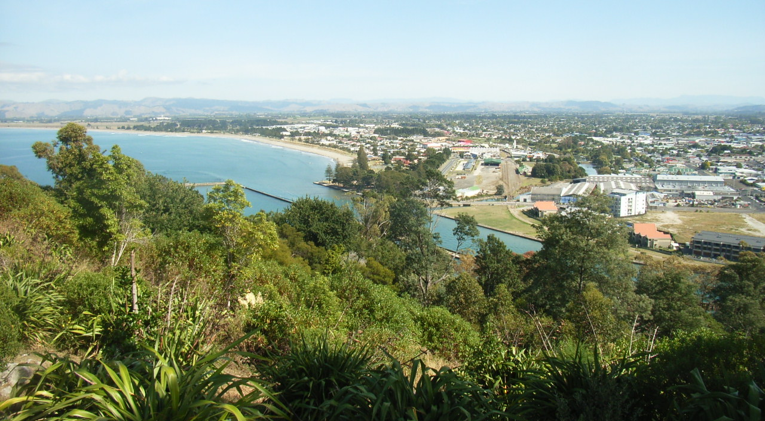
Mi casa - ciudad de Gisborne
My home - Gisborne city

Slide 6
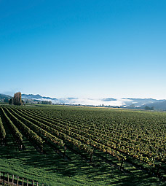
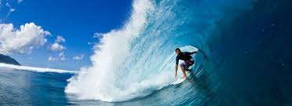
Algunos de nuestros estilos de vida y país son similares a los de Chile. Some of our country & life styles are similar to those in Chile.

Slide 7
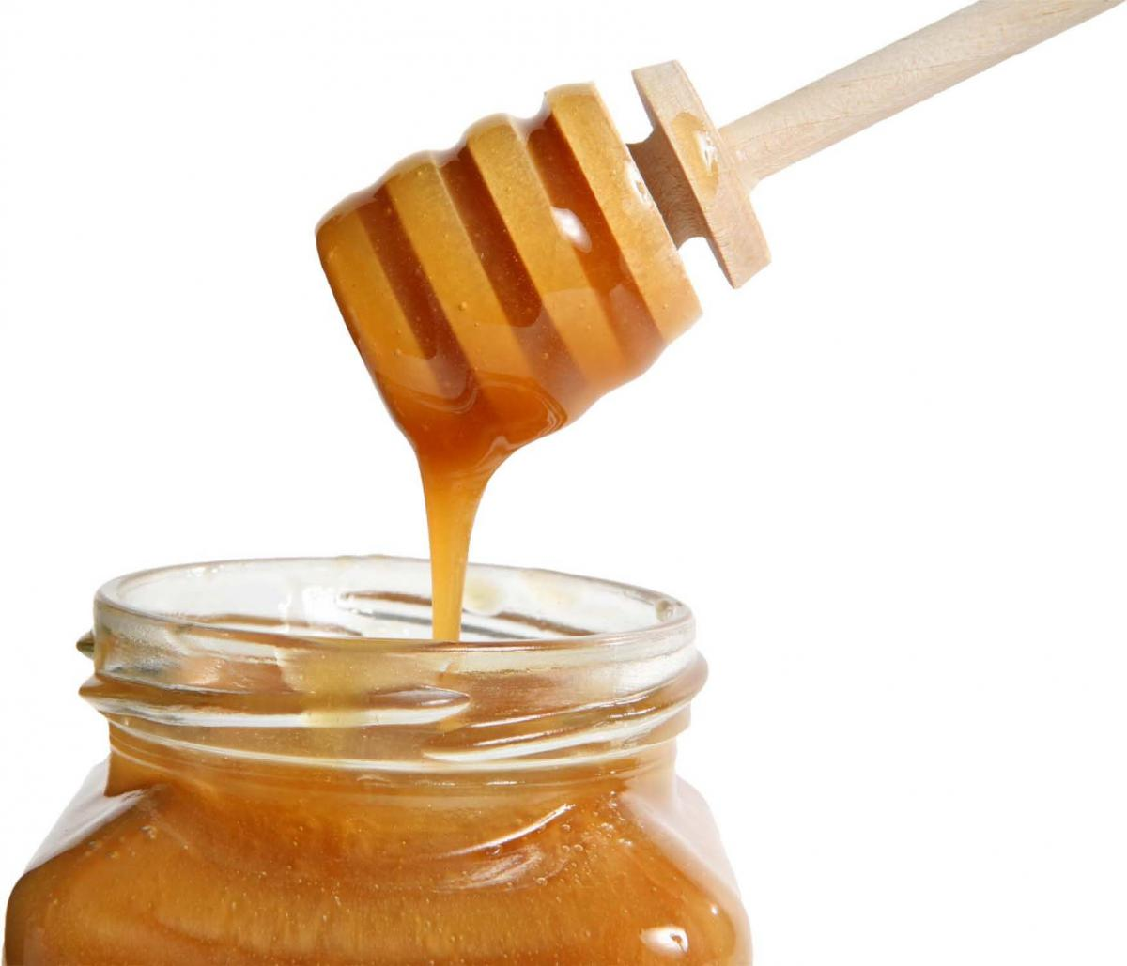
Miel Manuka.
Manuka Honey.

Slide 8
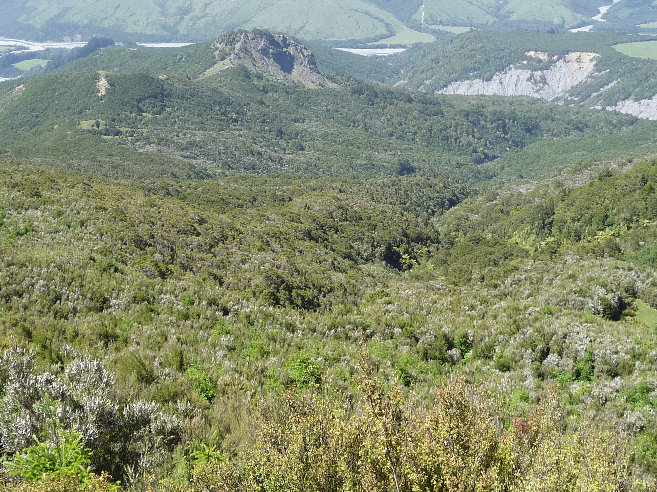
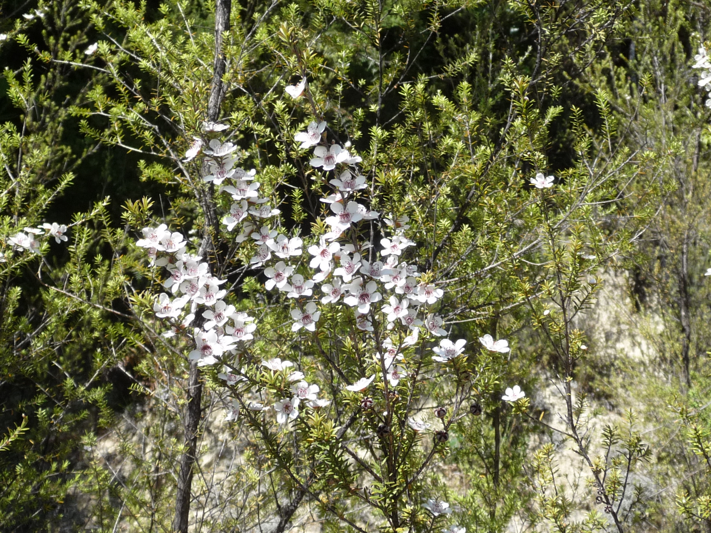
Arbusto de Manuka
Manuka shrubland
Flores de mānuka
Manuka flowers

Slide 9
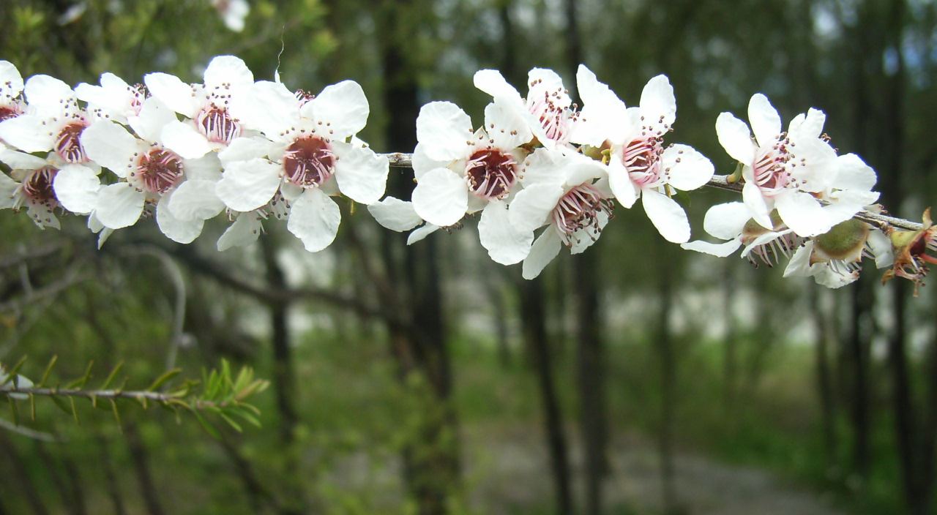
Flores de mānuka. Manuka flowers.

Slide 10
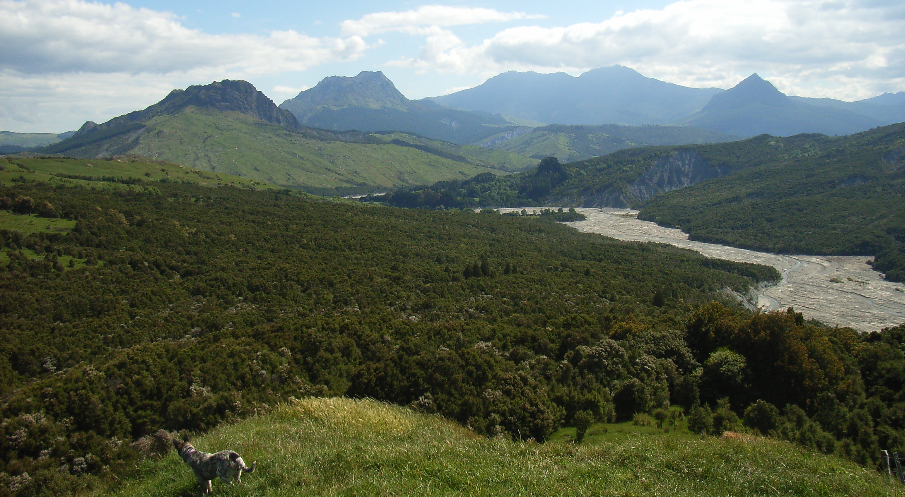
Para producir miel de mānuka necesitas extensas áreas de matorrales de mānuka.
To produce mānuka honey you need extensive areas of mānuka shrubland.

Slide 11
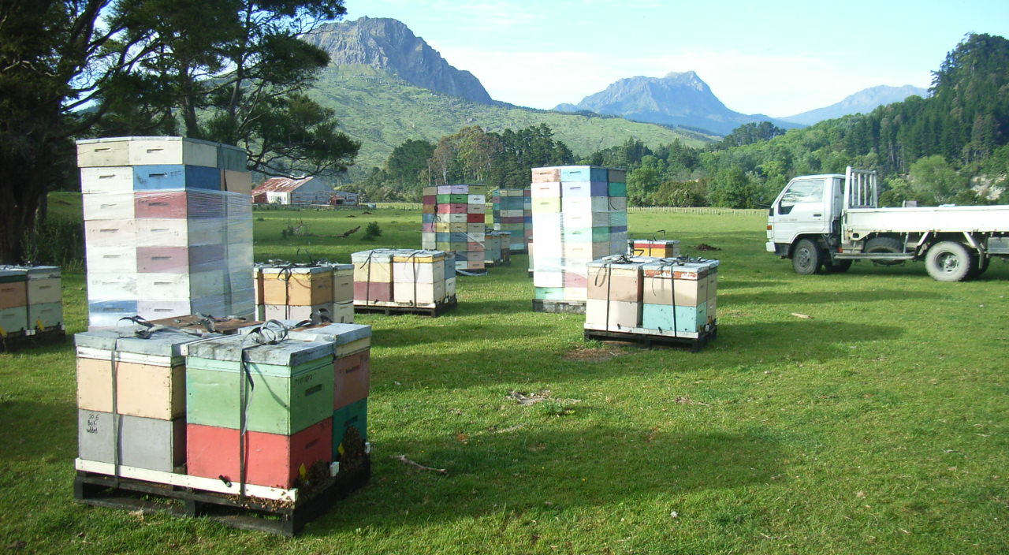
Agregar cajas a las colmenas para una cosecha de miel de Manuka.
Adding boxes to hives for a Manuka honey crop.

Slide 12
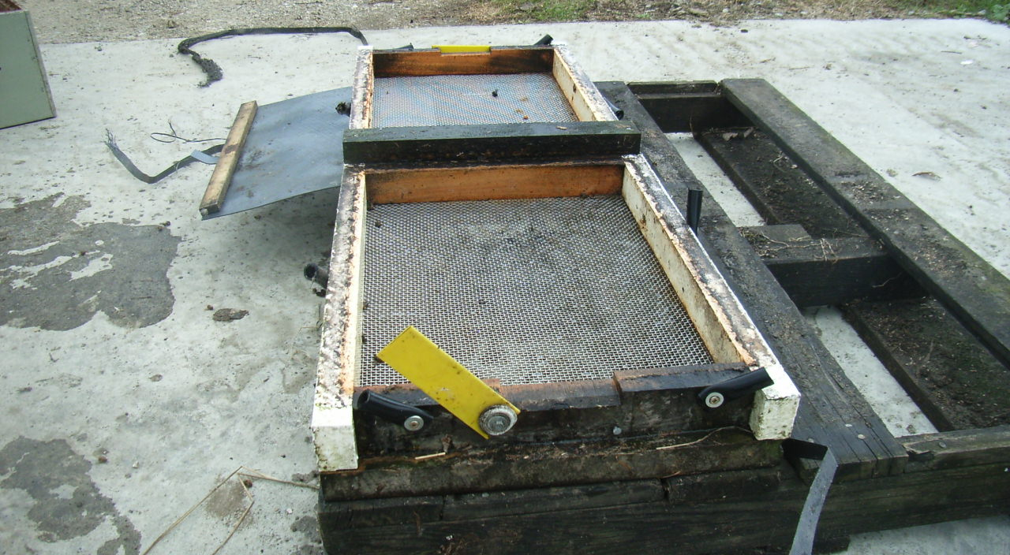
Mis colmenas están en pisos de malla y paletas para cambios y monitoreo de varroa.
My hives are on mesh floors & pallets for shifting & varroa monitoring.

Slide 13
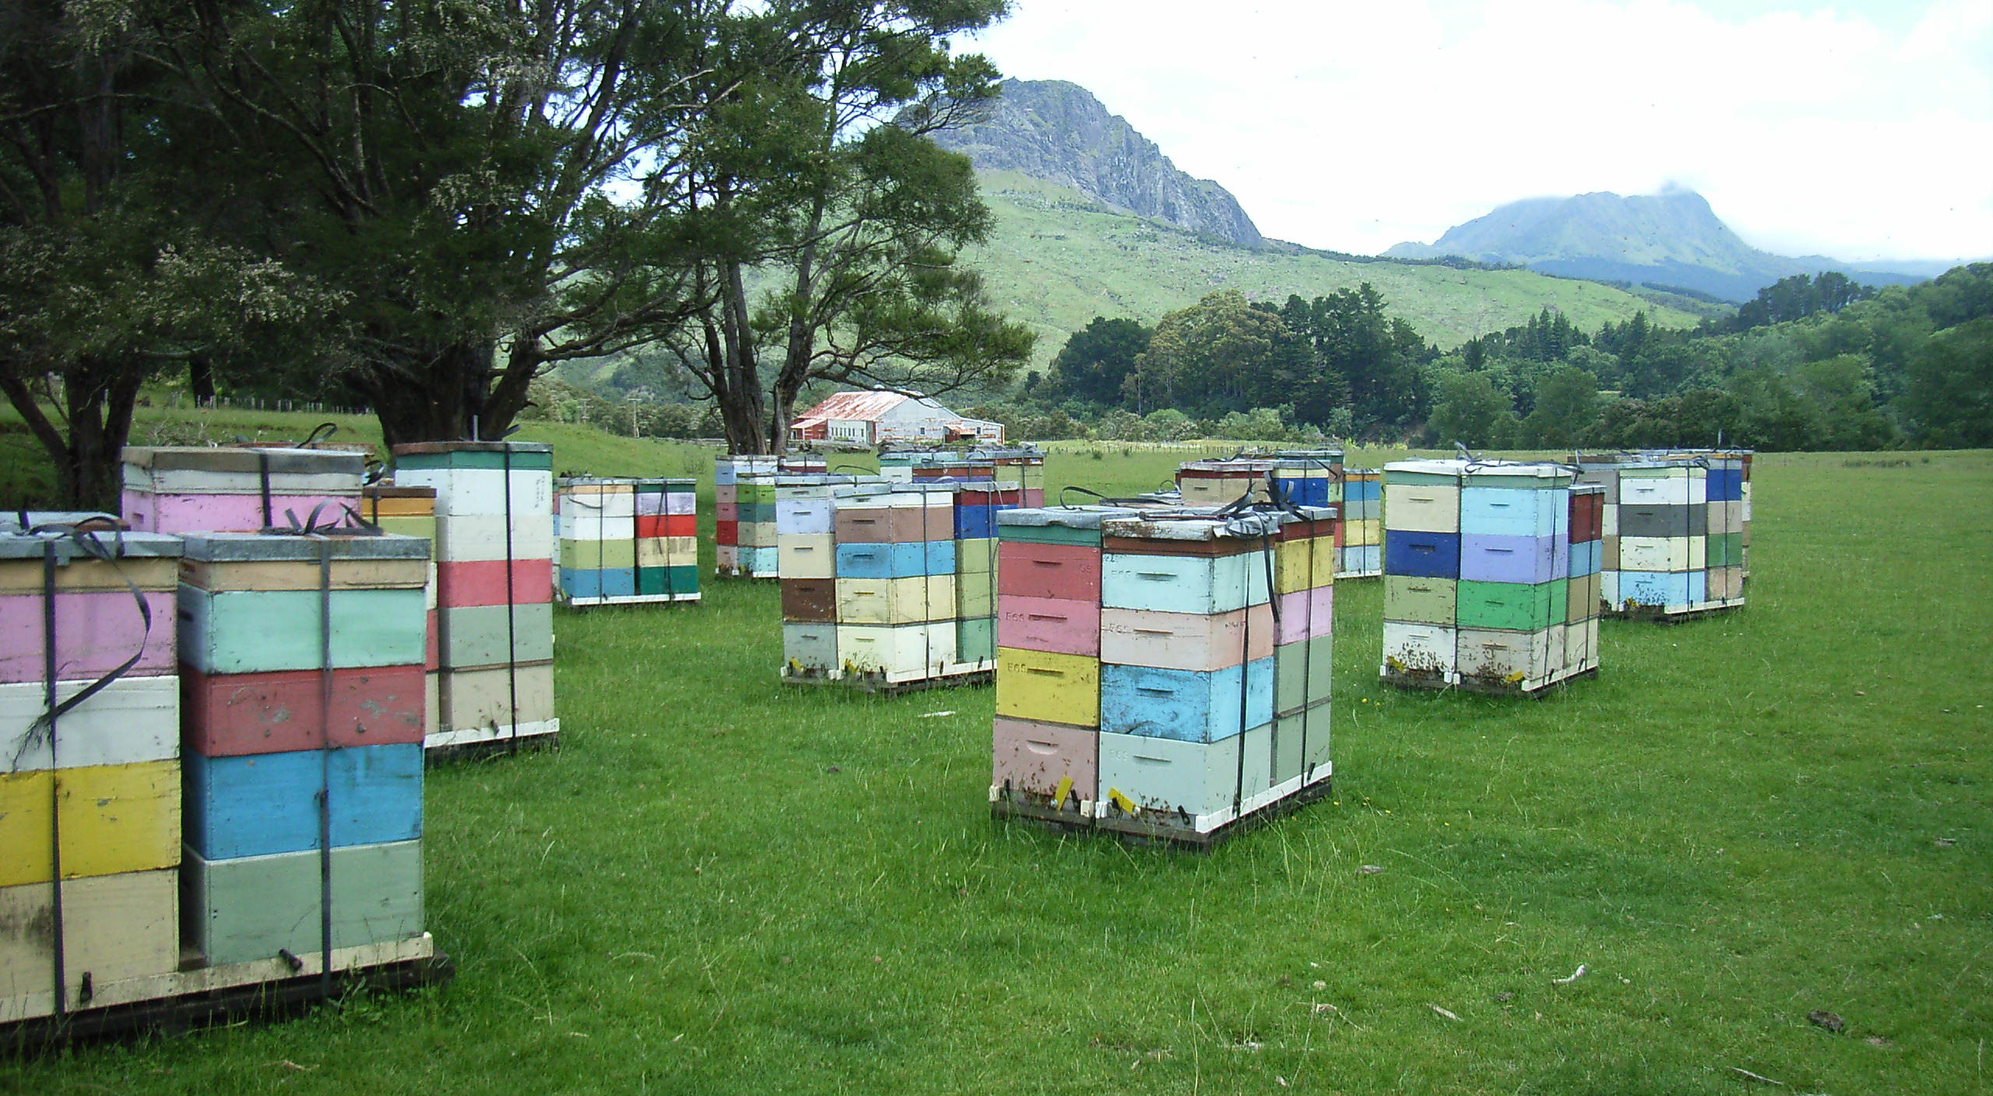
Urticaria con una cosecha de miel de Manuka.
Hives with a Manuka honey crop on.

Slide 14
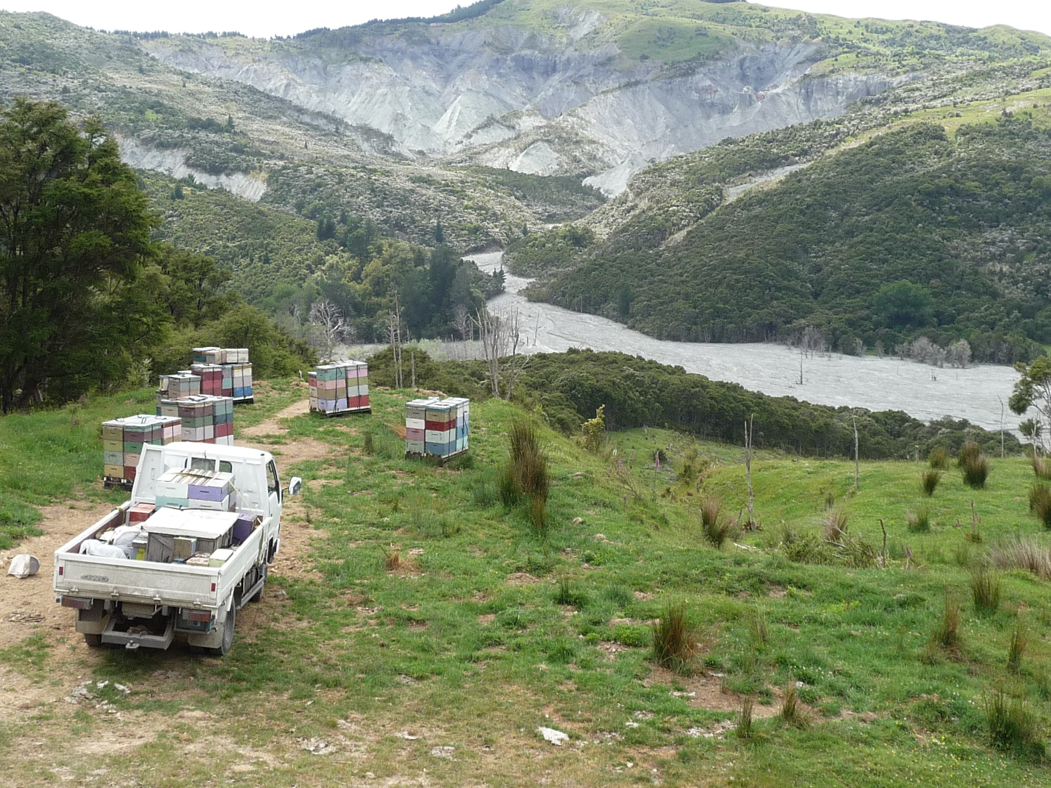
Manuka en flor alrededor de la barranca erosionada. Mi región es propensa a la erosión debido a la roca blanda y la geología joven. Manuka in flower around eroding gully. My region is prone to erosion due to the soft rock and young geology.

Slide 15
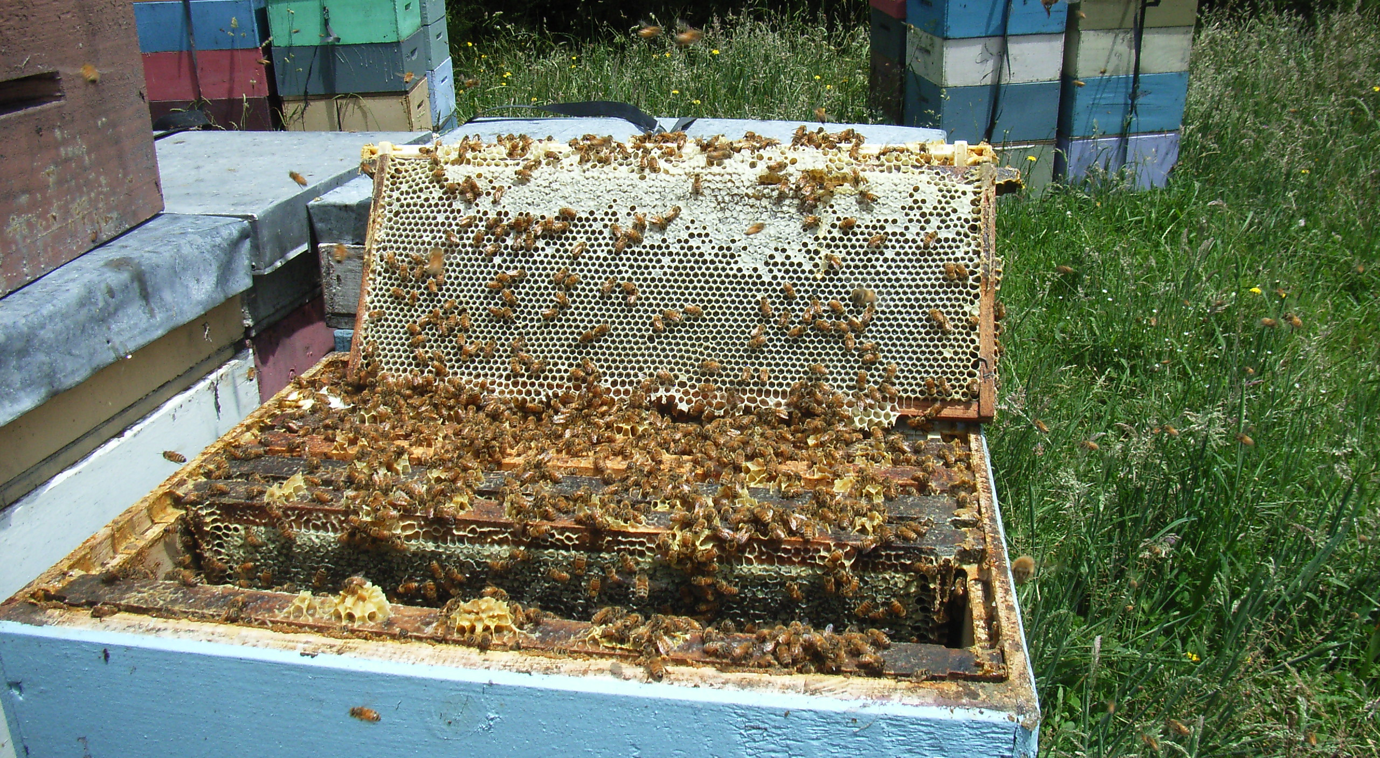
Las abejas maduran la miel antes de tapar
Bees ripening the honey before capping

Slide 16
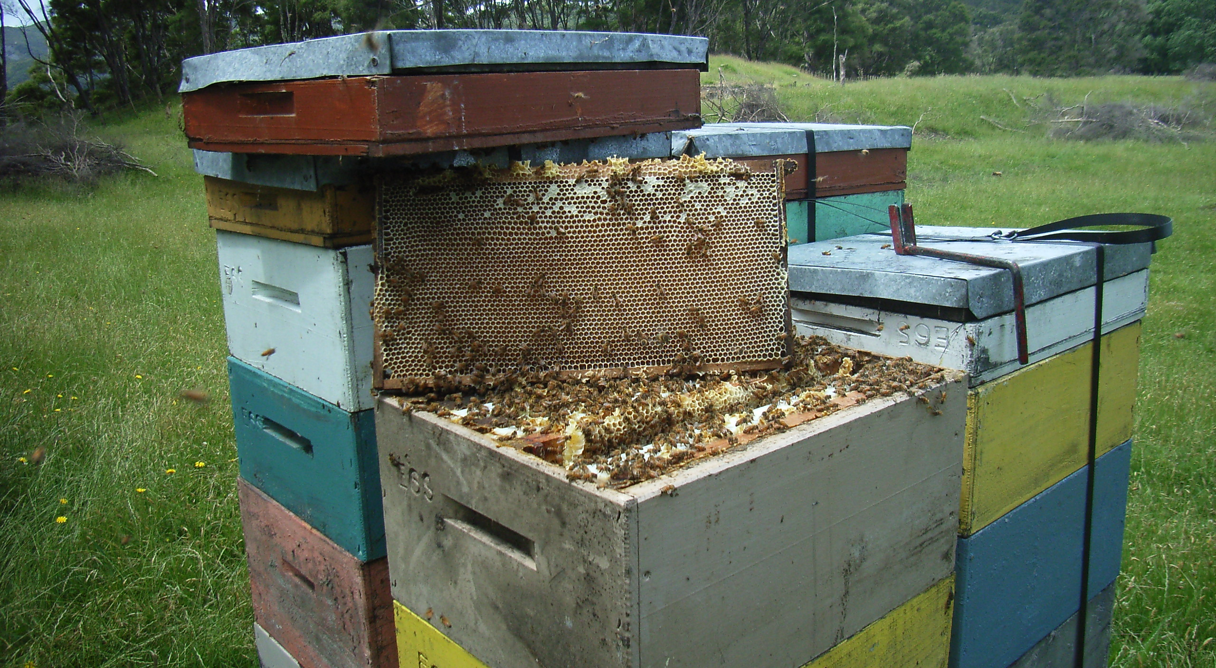
Una colmena puede promediar hasta 60 kilogramos de miel por temporada
A hive can average up to 60 kilograms of honey per season

Slide 17
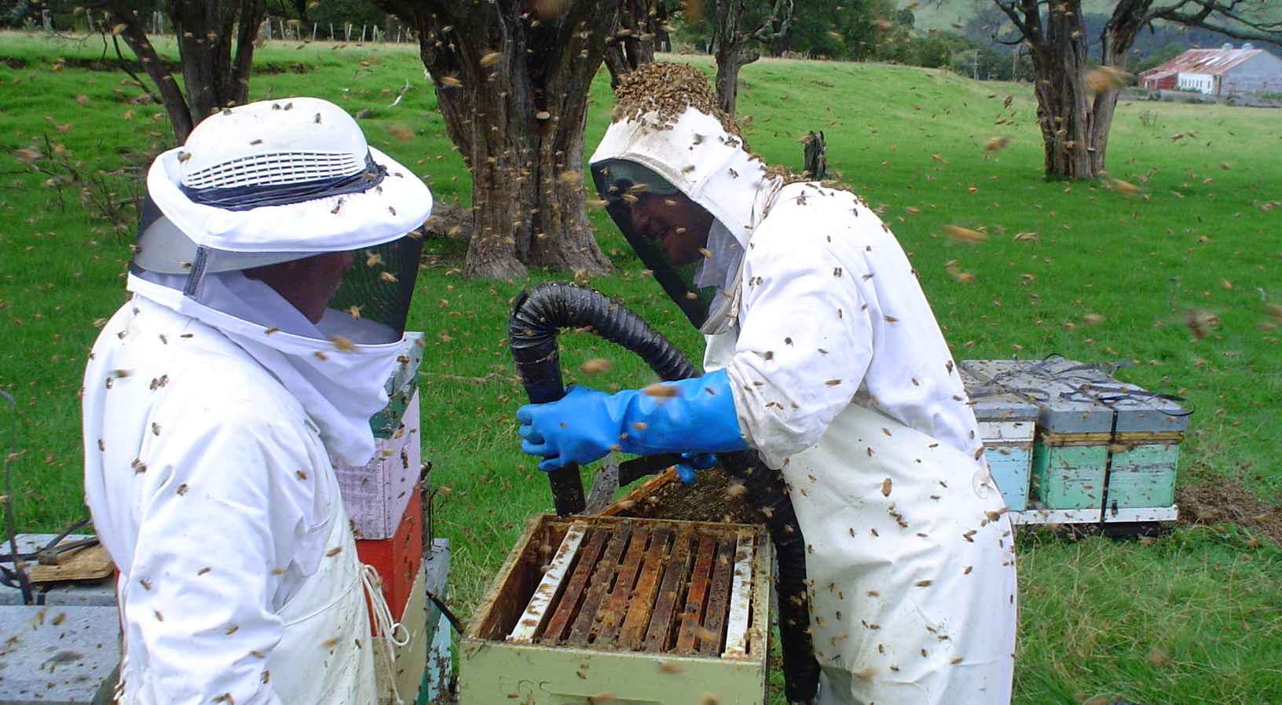
Soplando abejas de los marcos de miel. Ahora uso tableros de escape para eliminar las abejas del cultivo de miel antes de la cosecha. Blowing bees from the frames of honey. I now use bee escape boards to remove bees from the honey crop before harvest.

Slide 18
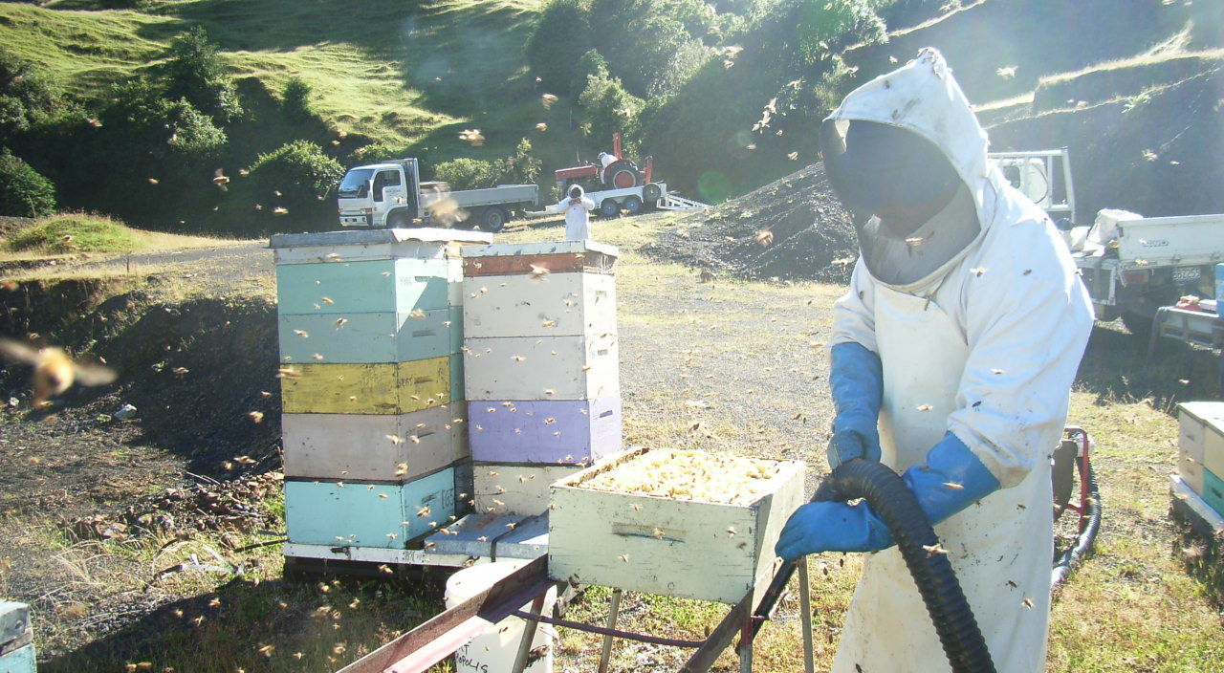
Encontramos que las tablas de escape de abejas son mejores para separar las abejas del cultivo de miel, lo cual es importante para evitar que las abejas aplastadas contaminen el cultivo de miel. La miel se prueba para detectar niveles de microbios después del procesamiento como parte de los requisitos del mercado.
We find that bee escape boards are better at separating bees from the honey crop which is important to prevent squashed bees from contaminating the honey crop. Honey is tested for levels of microbes after processing as part of market requirements.

Slide 19
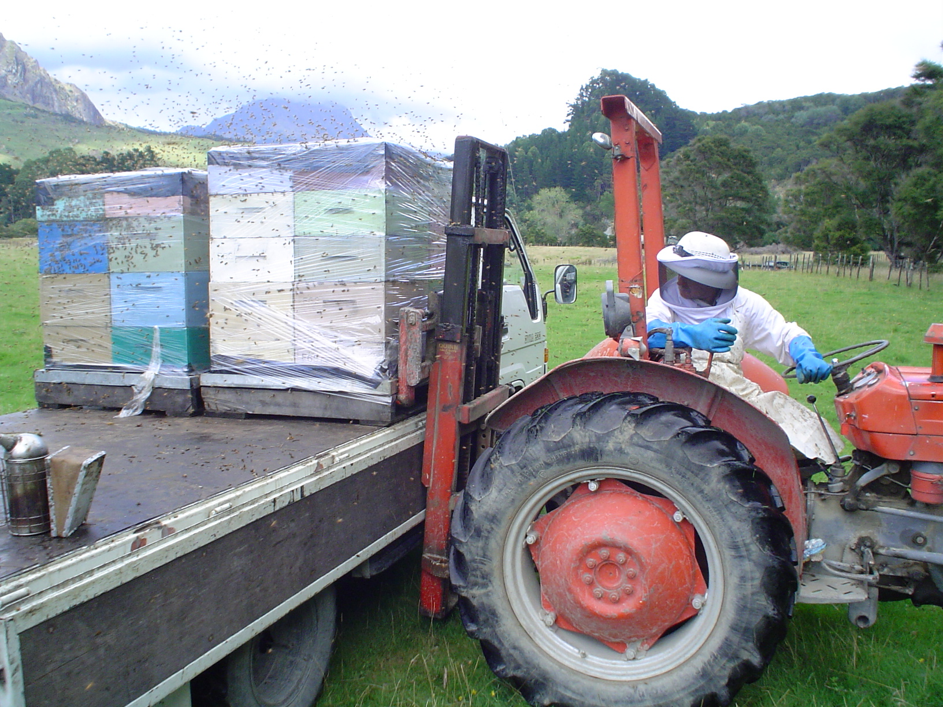
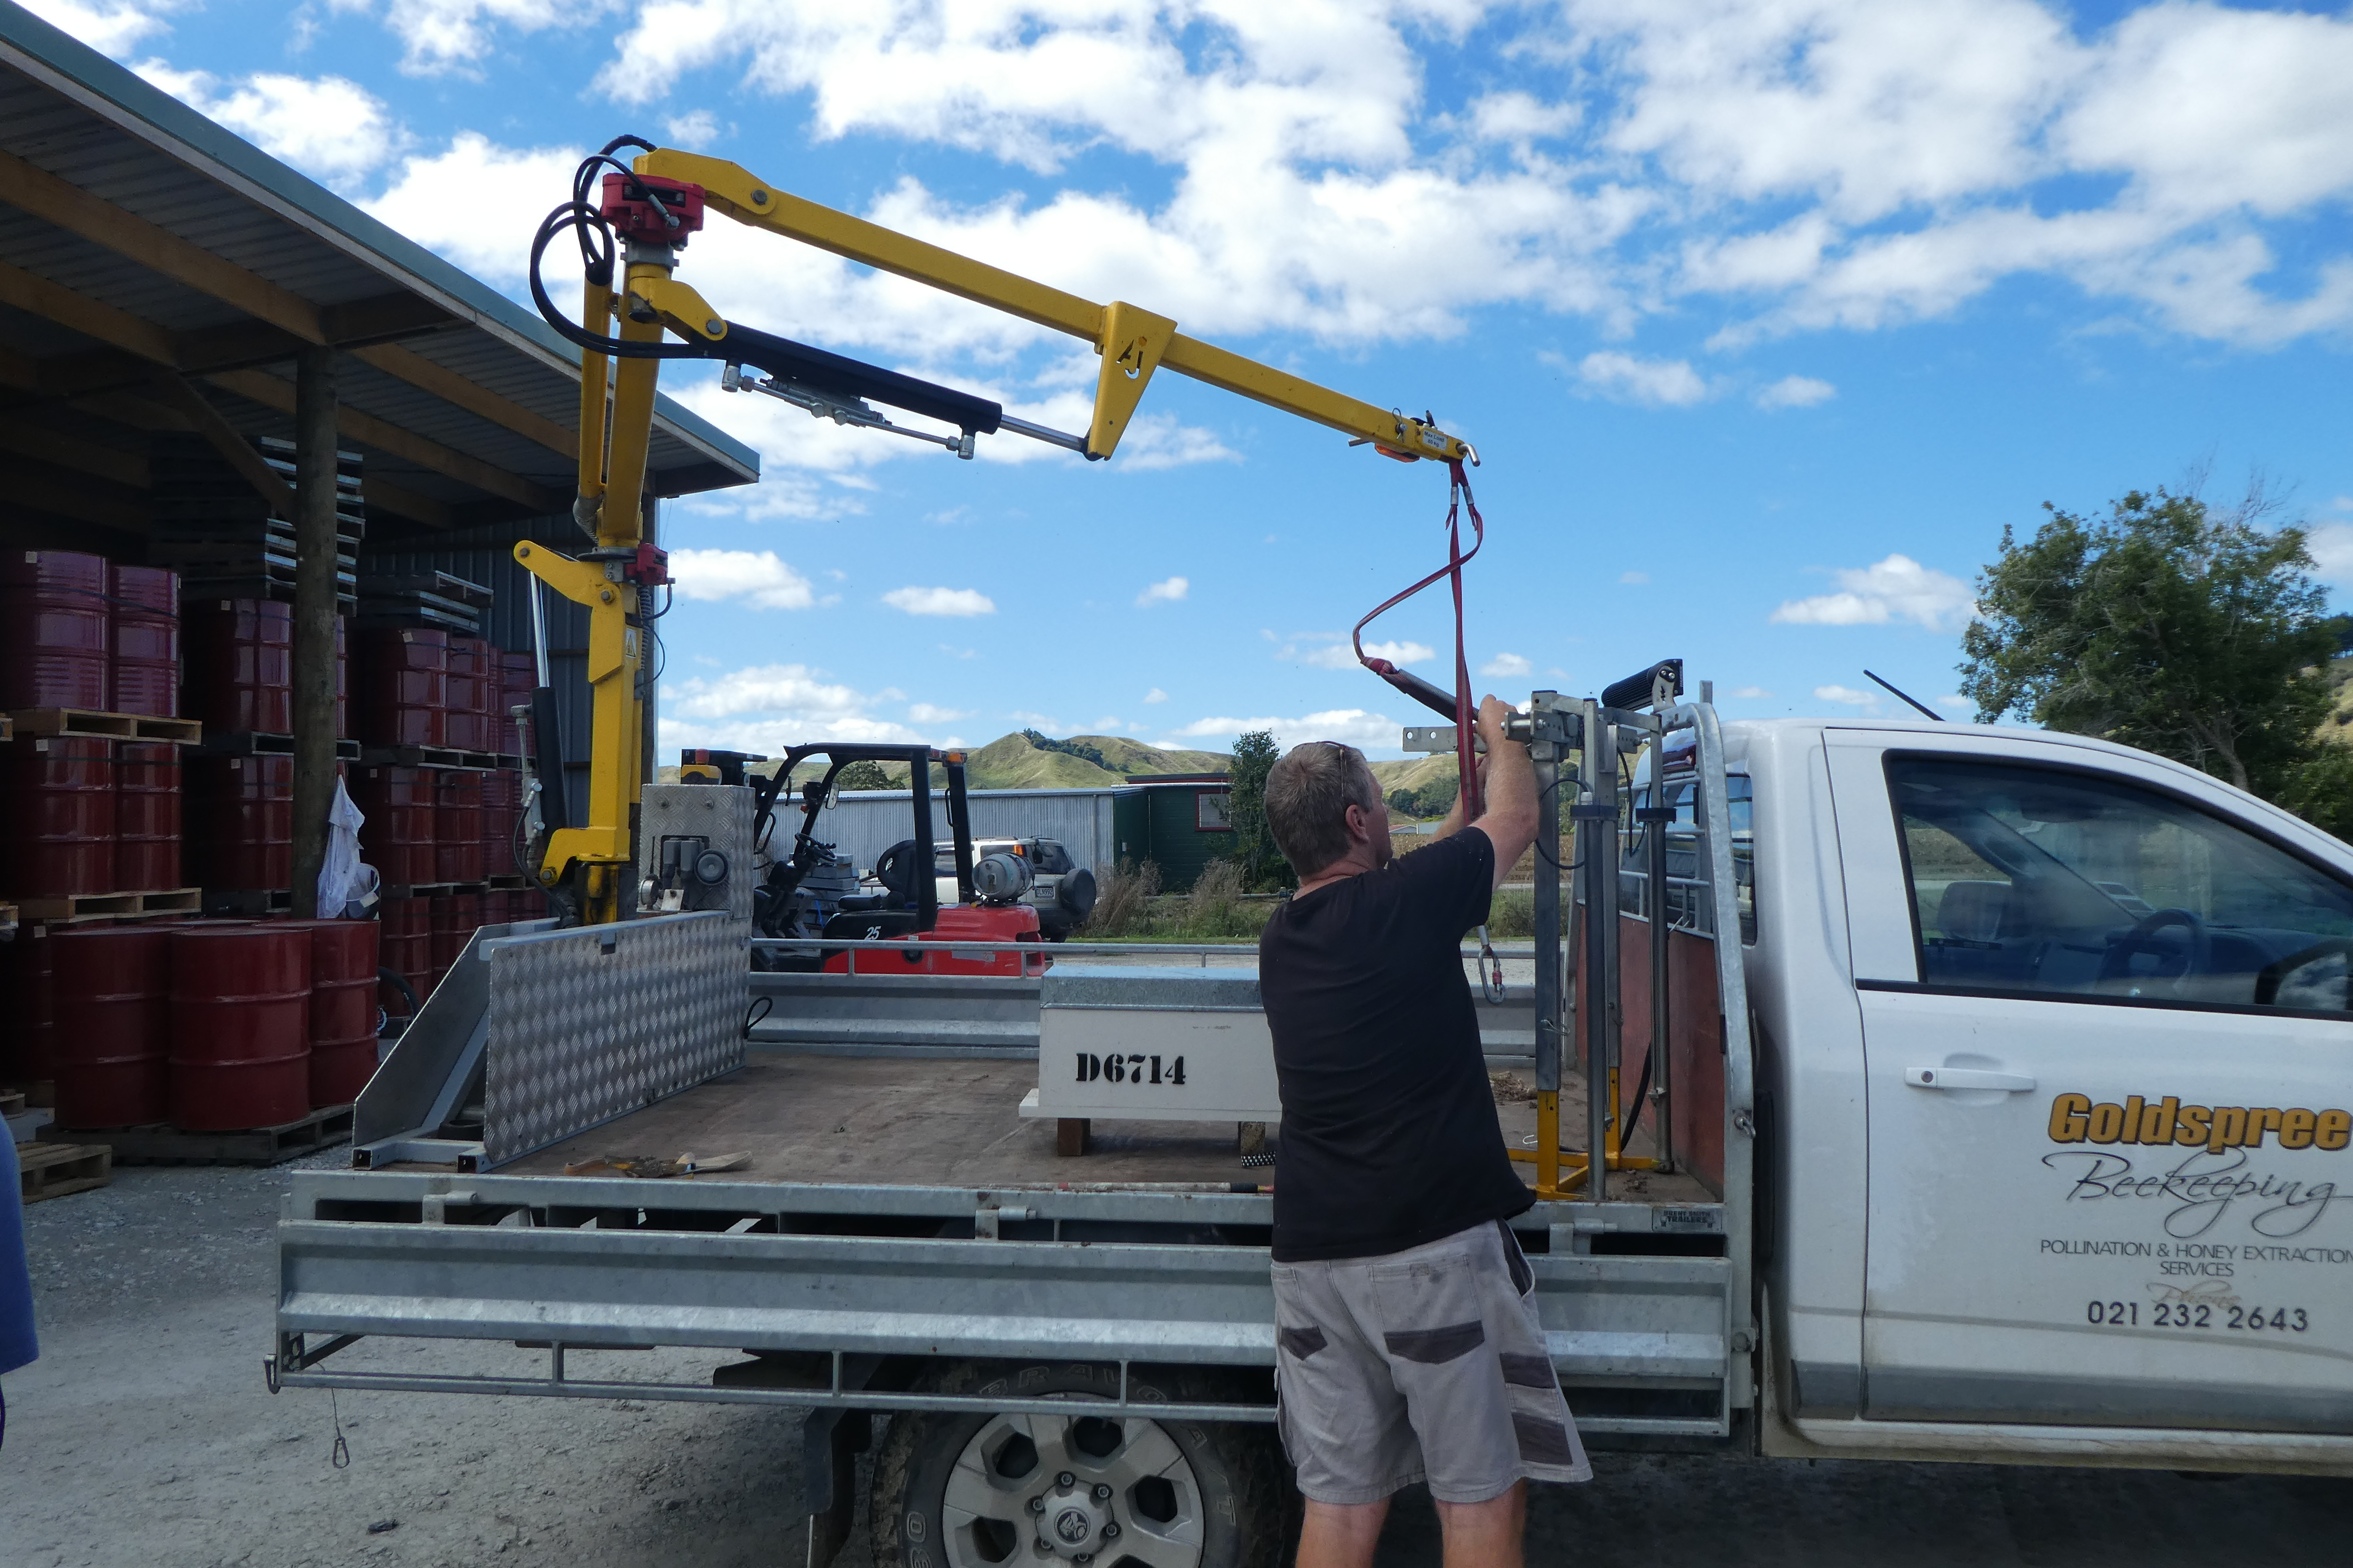
Use medios mecánicos si es posible para evitar lesiones en su espalda. Apijuneda.com es una grúa de fabricación española. Muchos apicultores utilizan camiones con tracción en las cuatro ruedas con grúas para hacer el trabajo pesado.
Use mechanical means if possible to save injury to your back. This is a Spanish made crane by Apijuneda.com Many beekeepers use four wheel drive trucks with cranes to do the heavy lifting.

Slide 20
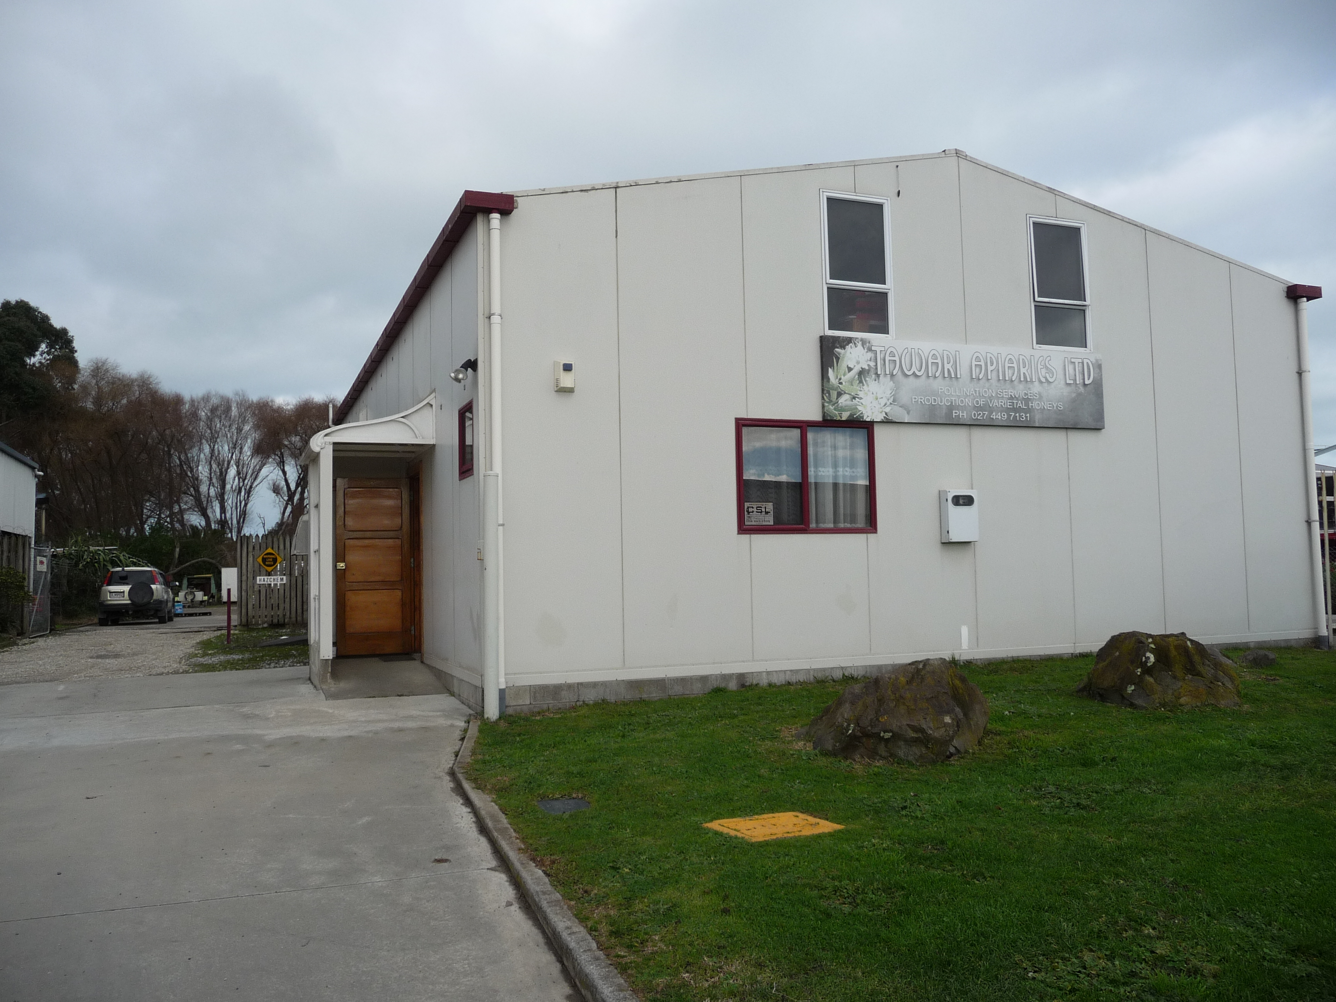
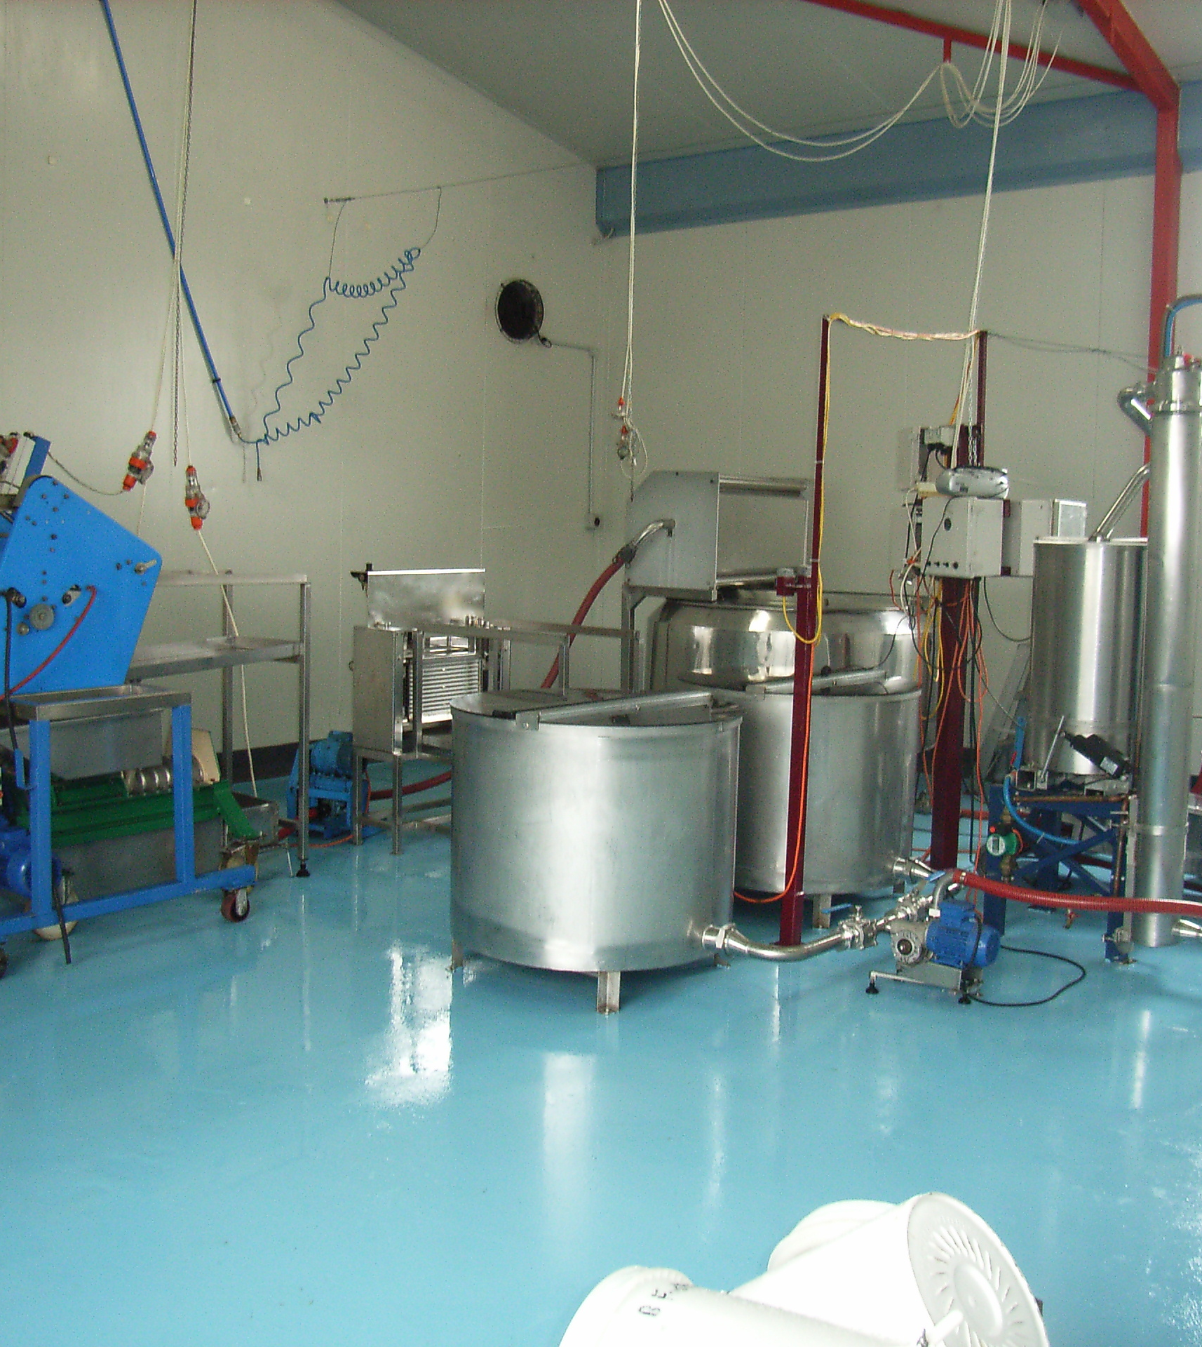
Instalación de procesamiento de miel: construida con altos estándares de higiene para procesar miel de manuka de grado médico. Existen normas estrictas en torno a la producción y el procesamiento de miel de grado médico.
Honey processing facility - built to high hygiene standards for processing medical grade manuka honey. There are strict standards around the production and processing of medical grade honey.

Slide 21
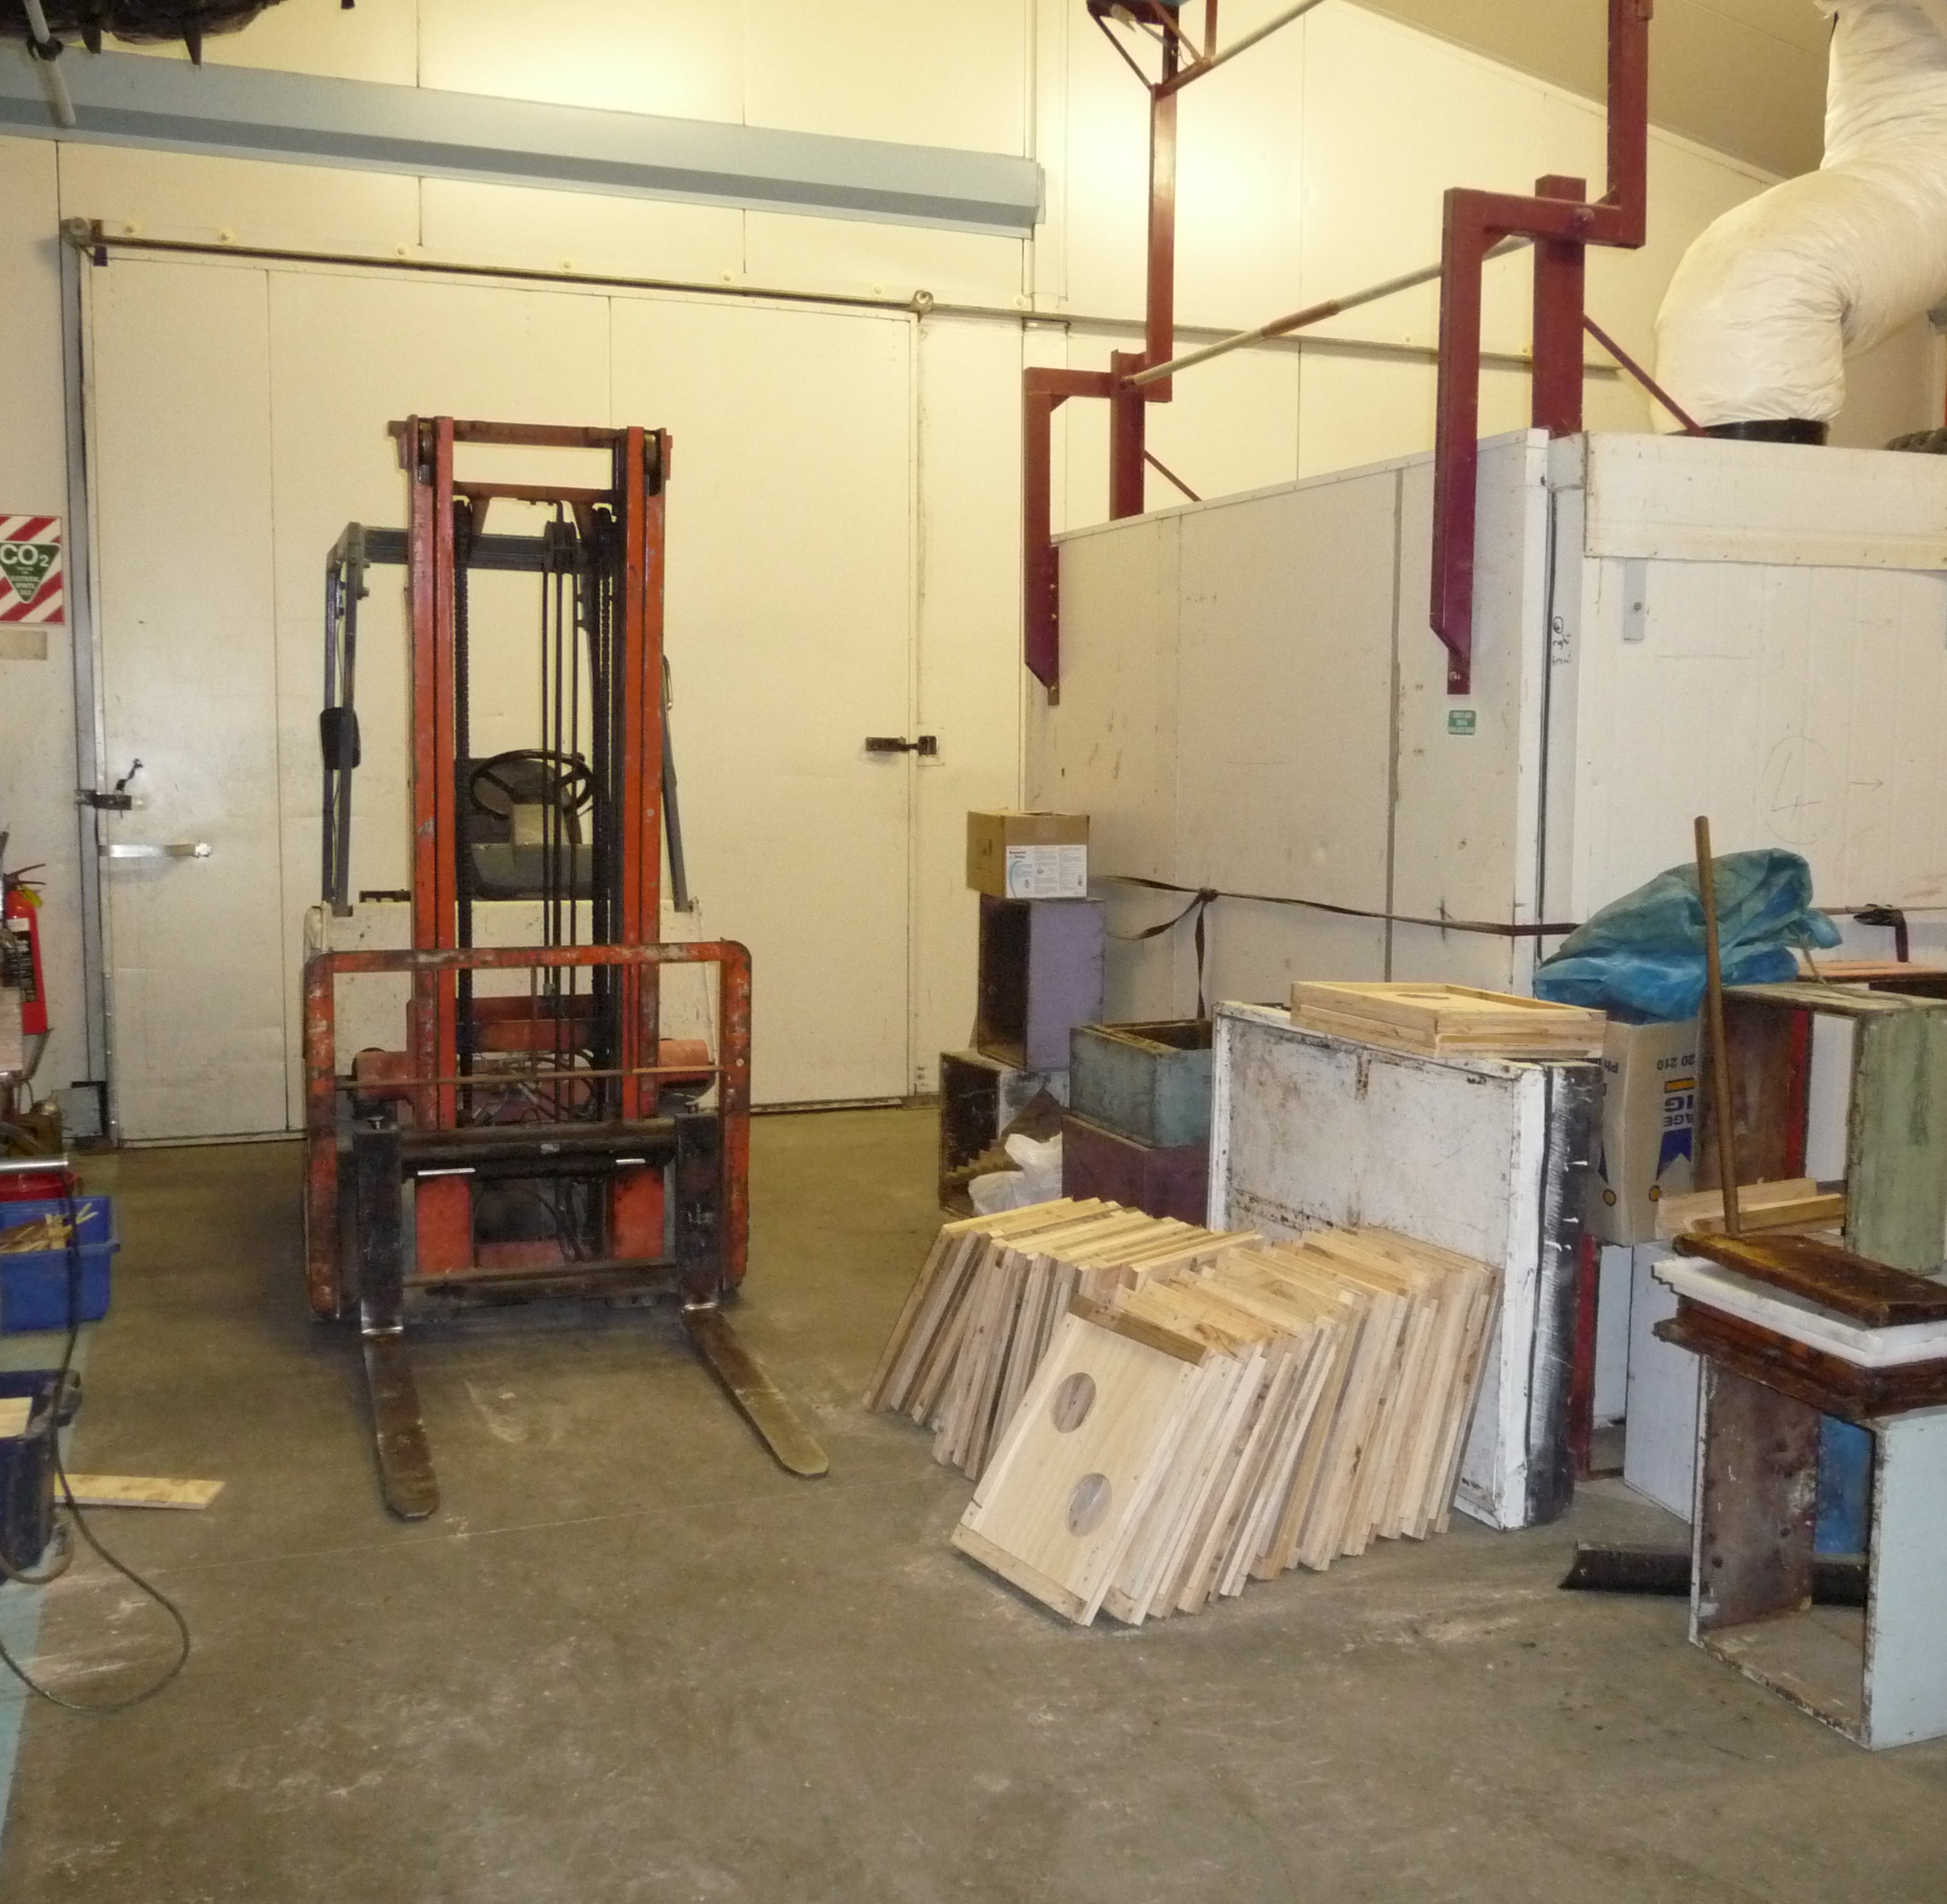
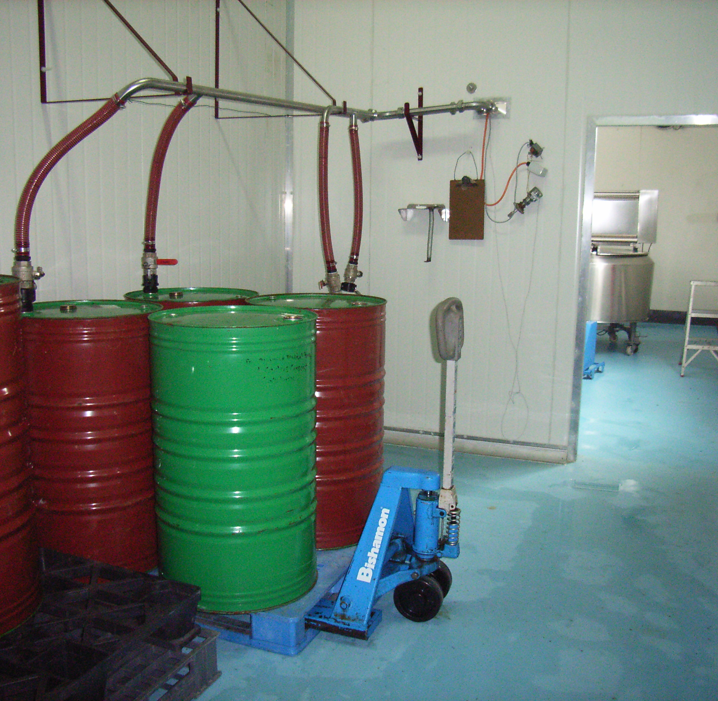
La instalación está construida con paneles fríos para aislamiento e higiene.
The facility is built with cool store panels for insulation and hygiene.
Cuarto caliente y almacenamiento fuera de temporada.
Hot room and off season storage
La miel se bombea a los tambores, ubicada en una habitación separada como parte de los estrictos estándares de procesamiento.
Honey is pumped into drums, located in a separate room as part of the strict standards of processing.

Slide 22
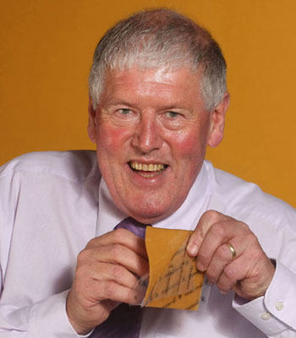
Dr. Peter Molan, profesor de bioquímica, Universidad de Waikato, Nueva Zelanda, fundador de la industria de la miel de manuka.
Dr Peter Molan, Professor of Biochemistry, University of Waikato, New Zealand - the founder of the manuka honey industry.

Slide 23
¿Cómo se volvió tan valiosa la miel de Manuka?
How did Manuka honey become so valuable?
All honey is antiseptic in action.
Used by the ancient people e.g. Aristotle (350 BC) discussed the difference in honeys, referred to pale honey as a salve for sore eyes & wounds.
Honey used as an antiseptic until the 1940’s when replaced by antibiotics.
Thirty seven years ago Dr Peter Molan was told about a special Manuka honey for wounds. Anecdotal evidence only.
Bacteria are becoming resistant to existing antibiotics. There is a critical need for new treatments.
Dr Peter Molan decided to research all NZ honey’s for antibacterial activity. Potency varied 100 fold between different honeys.
Toda la miel es antiséptica en acción.
Utilizado por los pueblos antiguos, p. Aristóteles (350 aC) discutió la diferencia en las mieles, referidas a la miel pálida como ungüento para el dolor de ojos y heridas.
La miel se usaba como antiséptico hasta la década de 1940 cuando se reemplazó por antibióticos.
Hace treinta y siete años, el Dr. Peter Molan recibió información sobre una miel especial de Manuka para heridas. Solo evidencia anecdótica.
Las bacterias se están volviendo resistentes a los antibióticos existentes. Hay una necesidad crítica de nuevos tratamientos.
El Dr. Peter Molan decidió investigar la actividad antibacteriana de todas las mieles de Nueva Zelanda. La potencia varió 100 veces entre diferentes mieles.

Slide 24
Lo que descubrió fue que toda la miel tenía actividad antibacteriana.
What he found was that all honey had antibacterial activity
Glucose + Oxygen
=
Gluconic acid + hydrogen peroxide
Glucose oxidase enzyme
Glucosa + Oxígeno
      =
Ácido glucónico +
peróxido de hidrógeno
Enzima glucosa oxidasa

Slide 25
La diferencia de la miel de Manuka
The difference of Manuka honey
All other honey’s tested lost activity over time due to the decay of hydrogen peroxide by the catalase enzyme in our blood.
Catalase destroys hydrogen peroxide.
Manuka honey has a non-peroxide activity, hence its antibacterial action is maintained.
Manuka honey at 10% concentration is the minimum to achieve good antibacterial activity.
Con el tiempo, todas las demás pruebas de miel perdieron actividad debido a la descomposición del peróxido de hidrógeno por la enzima catalasa en nuestra sangre.
La catalasa destruye el peróxido de hidrógeno.
La miel de Manuka tiene una actividad no peróxido, por lo tanto, se mantiene su acción antibacteriana.
La miel de Manuka al 10% de concentración es el mínimo para lograr una buena actividad antibacteriana.

Slide 26
La medida estándar para la miel de Manuka activa
The standard measure for active Manuka honey
  Phenol is a common antiseptic and is used as a standard measure to compare for non-peroxide activity (NPA).
  NPA 10+ is recognised as an accepted standard for good antibacterial activity in the manuka honey.
  There are other standards such as the Methylglyoxal (MGO) rating followed by a number e.g. MGO 400.
  New Zealand Ministry of Primary Industries set a standard for manuka honey in December 2018
  4 chemical markers and one DNA marker.
El fenol es un antiséptico común y se usa como una medida estándar para comparar la actividad sin peróxido (NPA).
NPA 10+ es reconocido como un estándar aceptado para una buena actividad antibacteriana en la miel de manuka.
Existen otros estándares, como la clasificación de metilglioxal (MGO) seguido de un número, p. MGO 400.
El Ministerio de Industrias Primarias de Nueva Zelanda estableció un estándar para la miel de manuka en diciembre de 2018
4 marcadores químicos y un marcador de ADN.

Slide 27
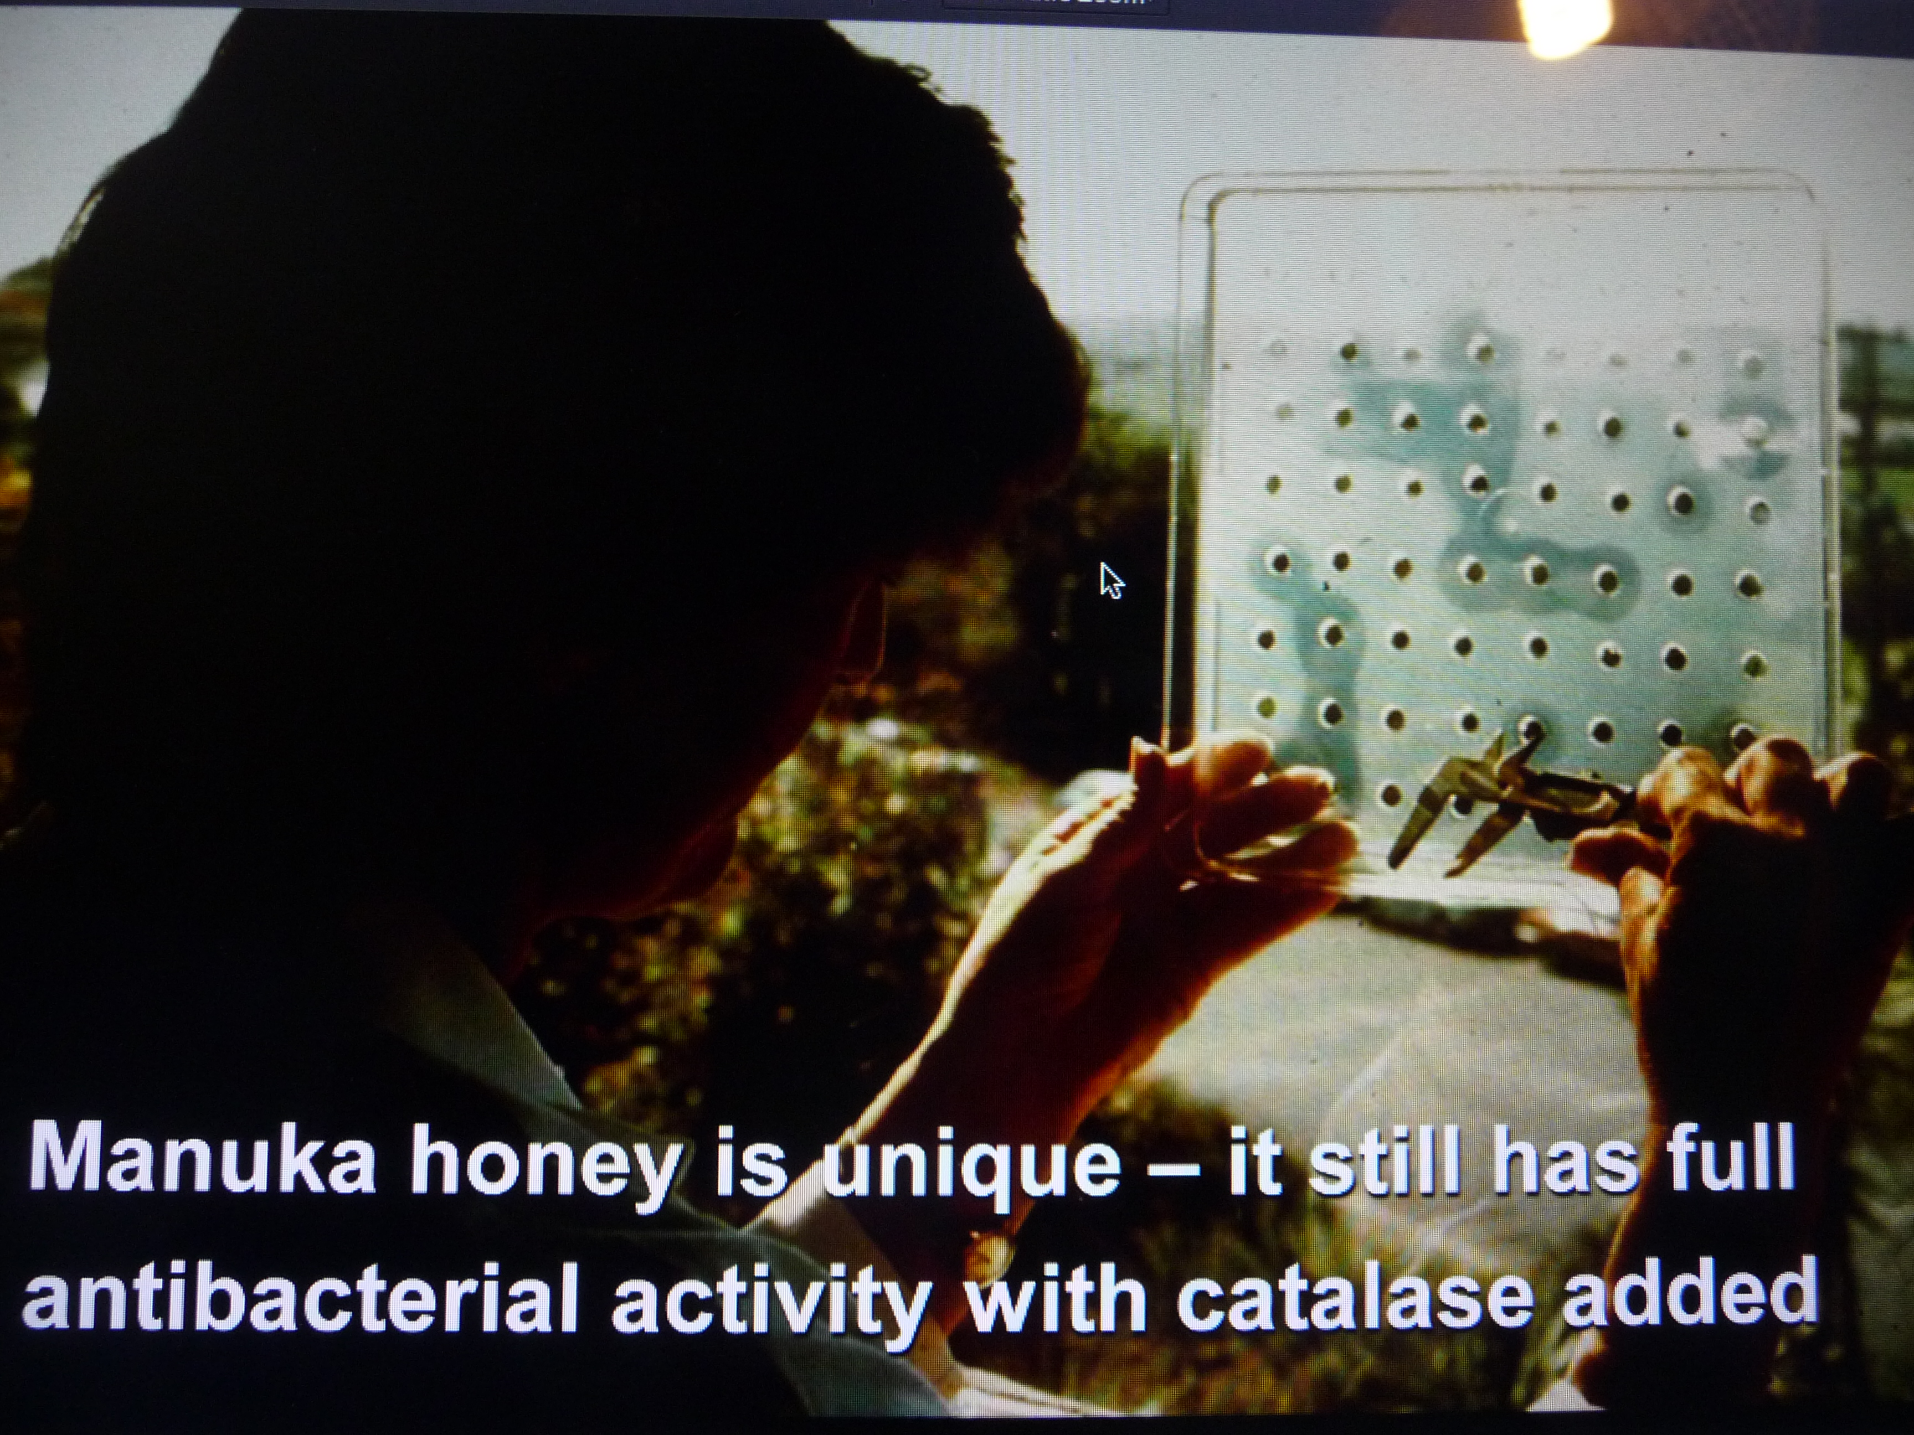
Una foto de una placa de agar infundida con miel de Manuka con pozos cortados para insertar colonias de bacterias. Tenga en cuenta las zonas claras de inhibición bacteriana.
A photo of an agar plate infused with Manuka honey with wells cut to insert bacteria colonies. Note clear zones of bacterial inhibition.

Slide 28
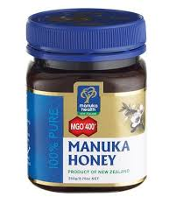
Calificación MGO de metilglioxal Methylglyoxal MGO rating
En 2008, el profesor Thomas Henle de la Universidad de Dresden descubrió que el metilglioxal era responsable de la actividad antibacteriana en la miel de Manuka.
El metilglioxal no es un producto químico estable.
Se desarrolló una calificación MGO.
In 2008 Professor Thomas Henle of Dresden University found that Methylglyoxal was responsible for the antibacterial activity in Manuka honey.
Methylglyoxal is not a stable chemical.
A MGO rating developed.

Slide 29
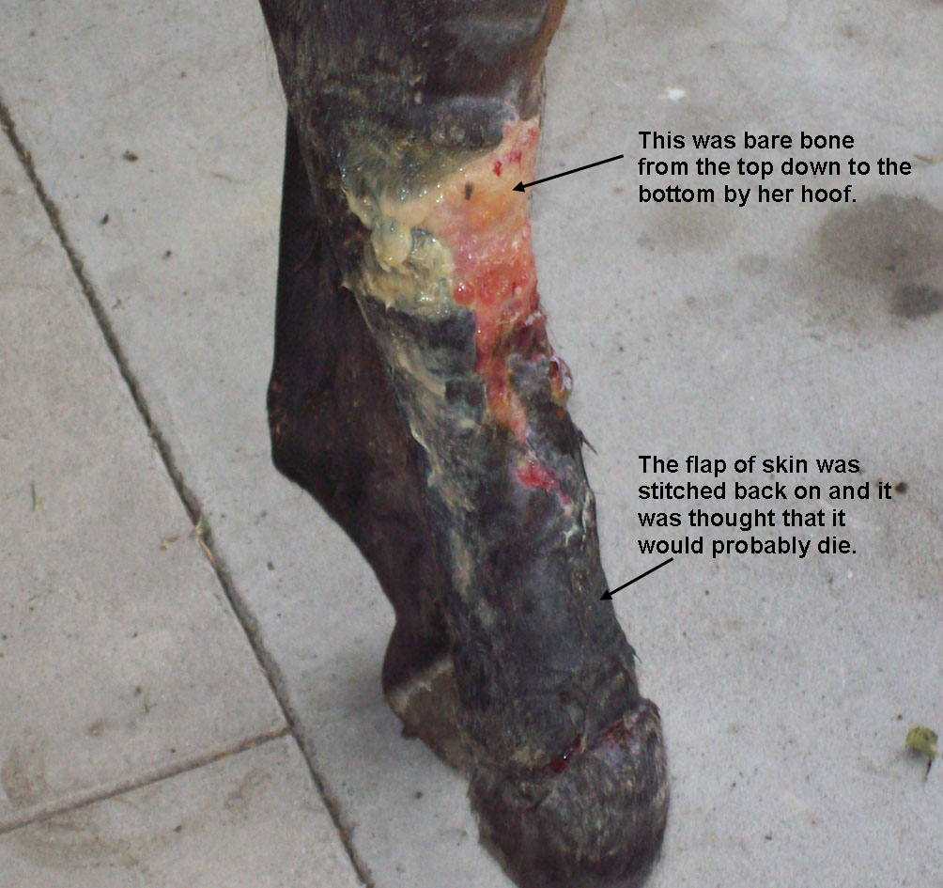
La pierna de un caballo herido tratada con miel de Manuka
An injured horse’s leg treated with Manuka honey

Slide 30
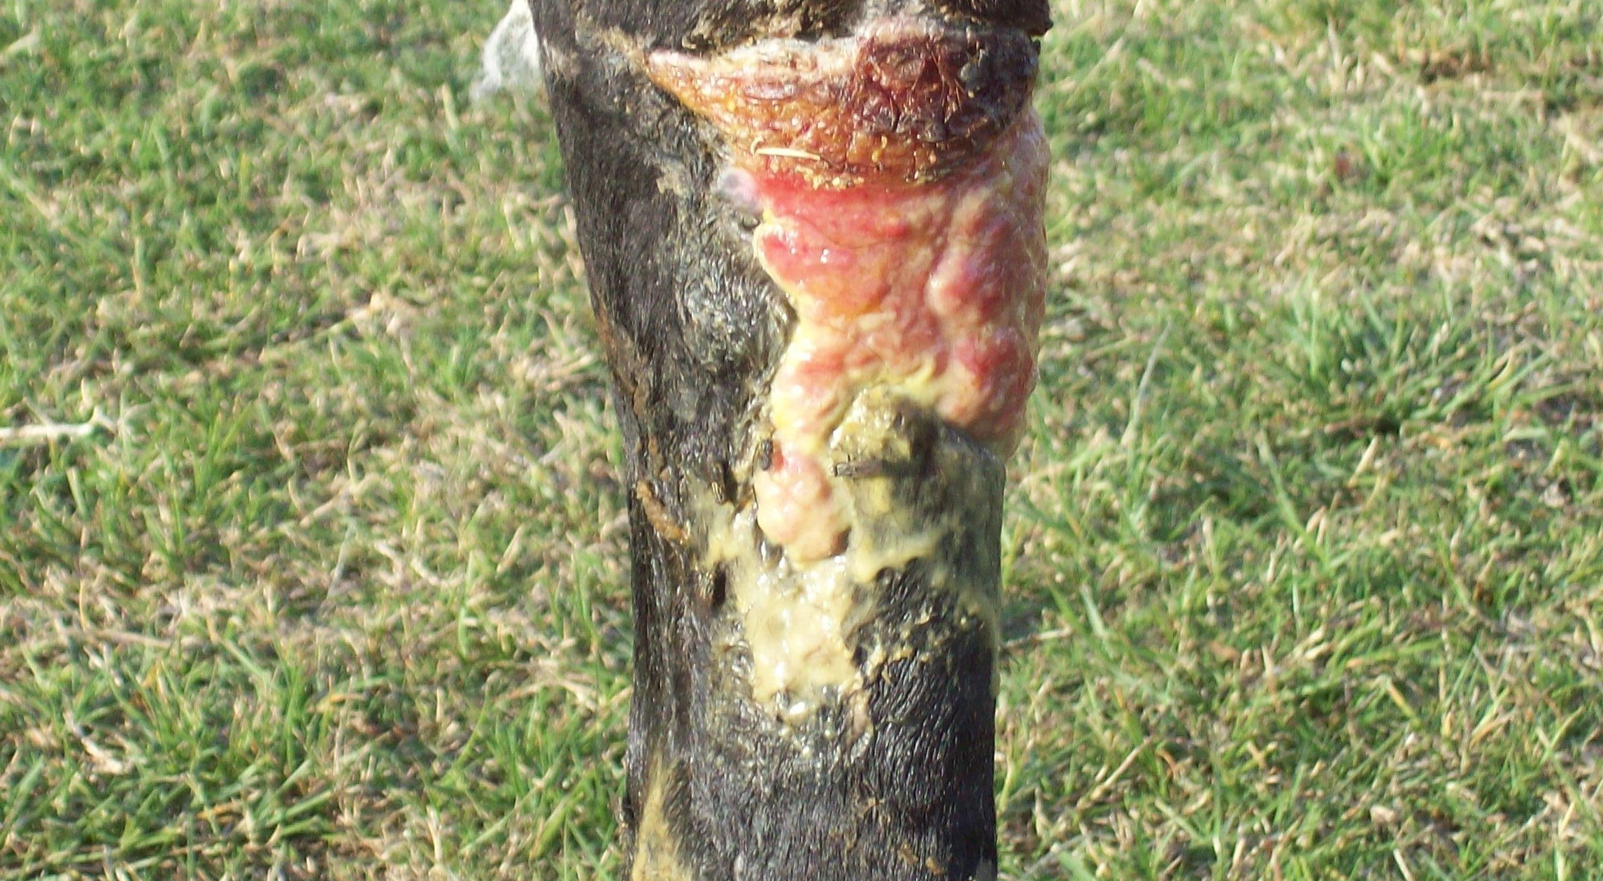
Seis semanas después
Six week later

Slide 31
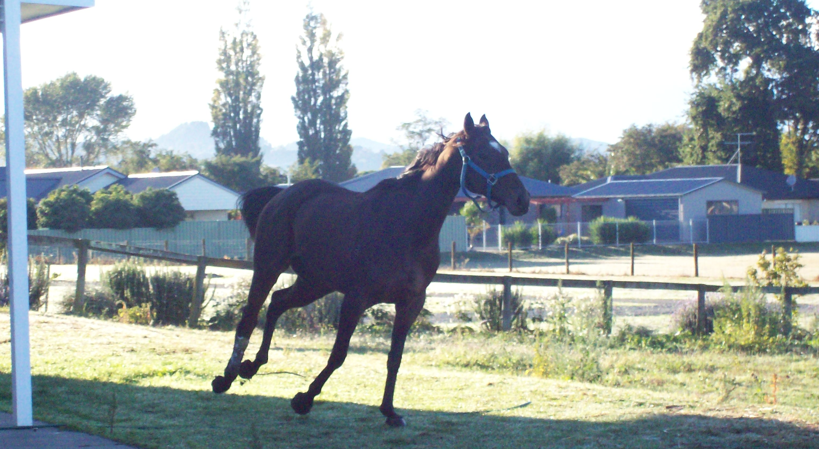
Dos meses después. Se han curado tratamientos similares con heridas en personas con miel de manuka.
Two months later. Similar treatments with wounds on people have been healed using manuka honey.

Slide 32
Recomendaciones para Chile. Dr. Peter Molan Julio de 2014.
Recommendations for Chile.
Dr Peter Molan July 2014.
Examine las bioactividades de todas las variedades de miel chilenas que están disponibles en cantidades comerciales.
Analizar una gran cantidad de muestras.
Realice pruebas sistemáticas en las muestras ya que puede haber variaciones dentro de una especie.
Chile puede descubrir virtudes en algunas variedades de miel que son superiores a las que se encuentran en otros lugares.
Educar a las personas para que usen miel en heridas frescas antes de la infección = mejora de la curación
Survey the bioactivities of all Chilean honey varieties that are available in commercial quantities.
Analyse a large number of samples
Conduct systematic tests on the samples as there maybe variances within a species.
Chile may discover virtues in some honey varieties that are superior to those found elsewhere.
Educate people to use honey on fresh wounds before infection = improved healing.

Slide 33
Específicamente: Specifically:
Bioactivities to survey are:
Antibacterial activity - hydrogen peroxide, and in particular test for any non-peroxide activity
Antioxidant activity - generally activity which removes free radicals, and in particular the iron-sequestering activity for skin treatments or aging.
Anti-inflammatory activity
Anti-cancer activity - an increasing number of papers are being published on this bioactivity.
Low Glycemic Index - The rate at which the carbohydrate in a food is broken down to glucose and absorbed from the gut into the blood.
Las bioactividades a encuestar son:
Actividad antibacteriana: peróxido de hidrógeno y, en particular, prueba de actividad no peróxido
Actividad antioxidante: generalmente actividad que elimina los radicales libres, y en particular la actividad secuestrante de hierro para tratamientos de la piel o envejecimiento.
Actividad antiinflamatoria
Actividad anticancerígena: se publica un número creciente de artículos sobre esta bioactividad.
Índice glucémico bajo: la velocidad a la que los carbohidratos en un alimento se descomponen en glucosa y se absorben del intestino a la sangre.

Slide 34
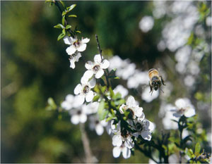
Desarrollar asociaciones con el gobierno, proveedores de investigación y universidades para la investigación.
Develop partnerships with Government, Research providers and Universities for research.
El valor de la industria de la miel de Manuka en Nueva Zelanda podría crecer a $ 1.2 mil millones por año. Las exportaciones totales de miel en 2017 fueron de $ NZ329 millones de un total de 8450 toneladas exportadas. Se están realizando más investigaciones con el apoyo del Gobierno.
The value of New Zealand's Manuka honey industry could grow towards $1.2 billion per annum.
Total Exports of honey in 2017 were $NZ329 million from a total of 8450 tons exported. Further research is on going with Government support.

Slide 35
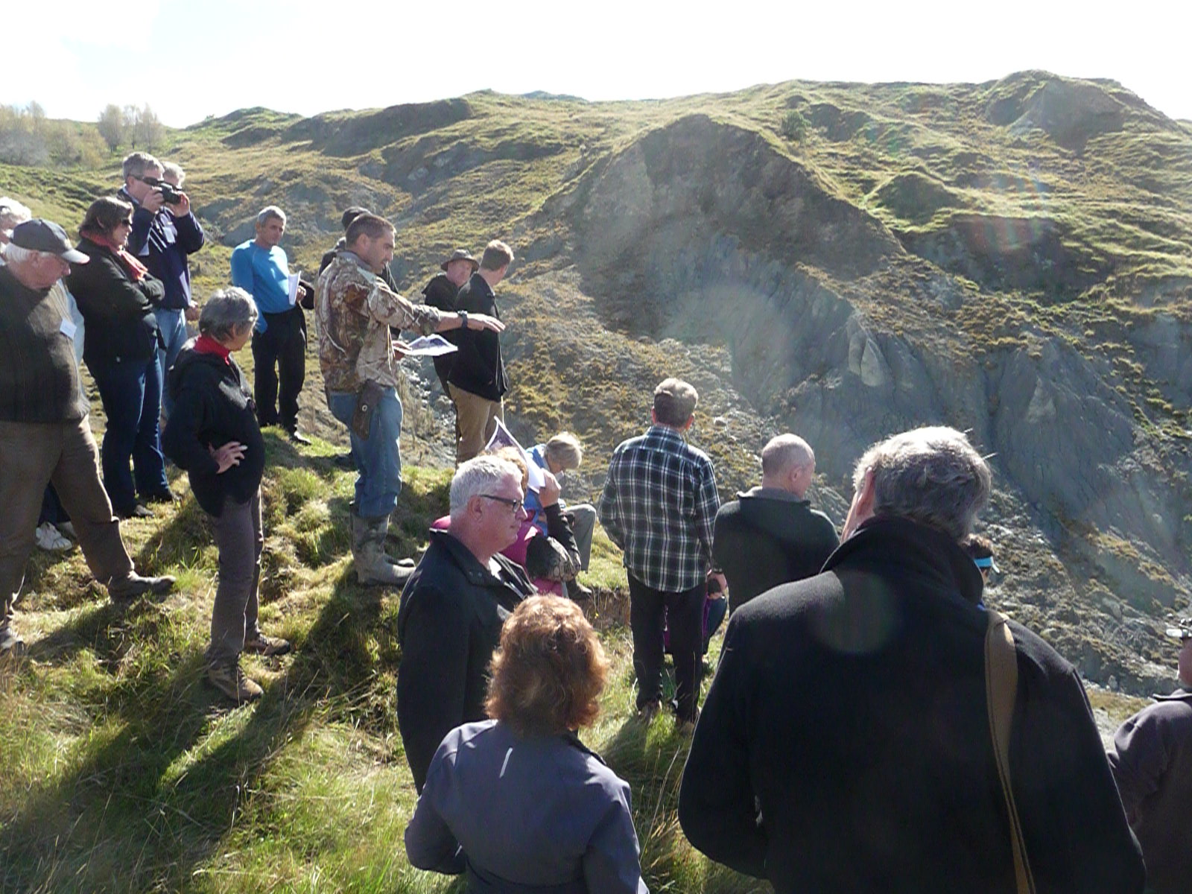
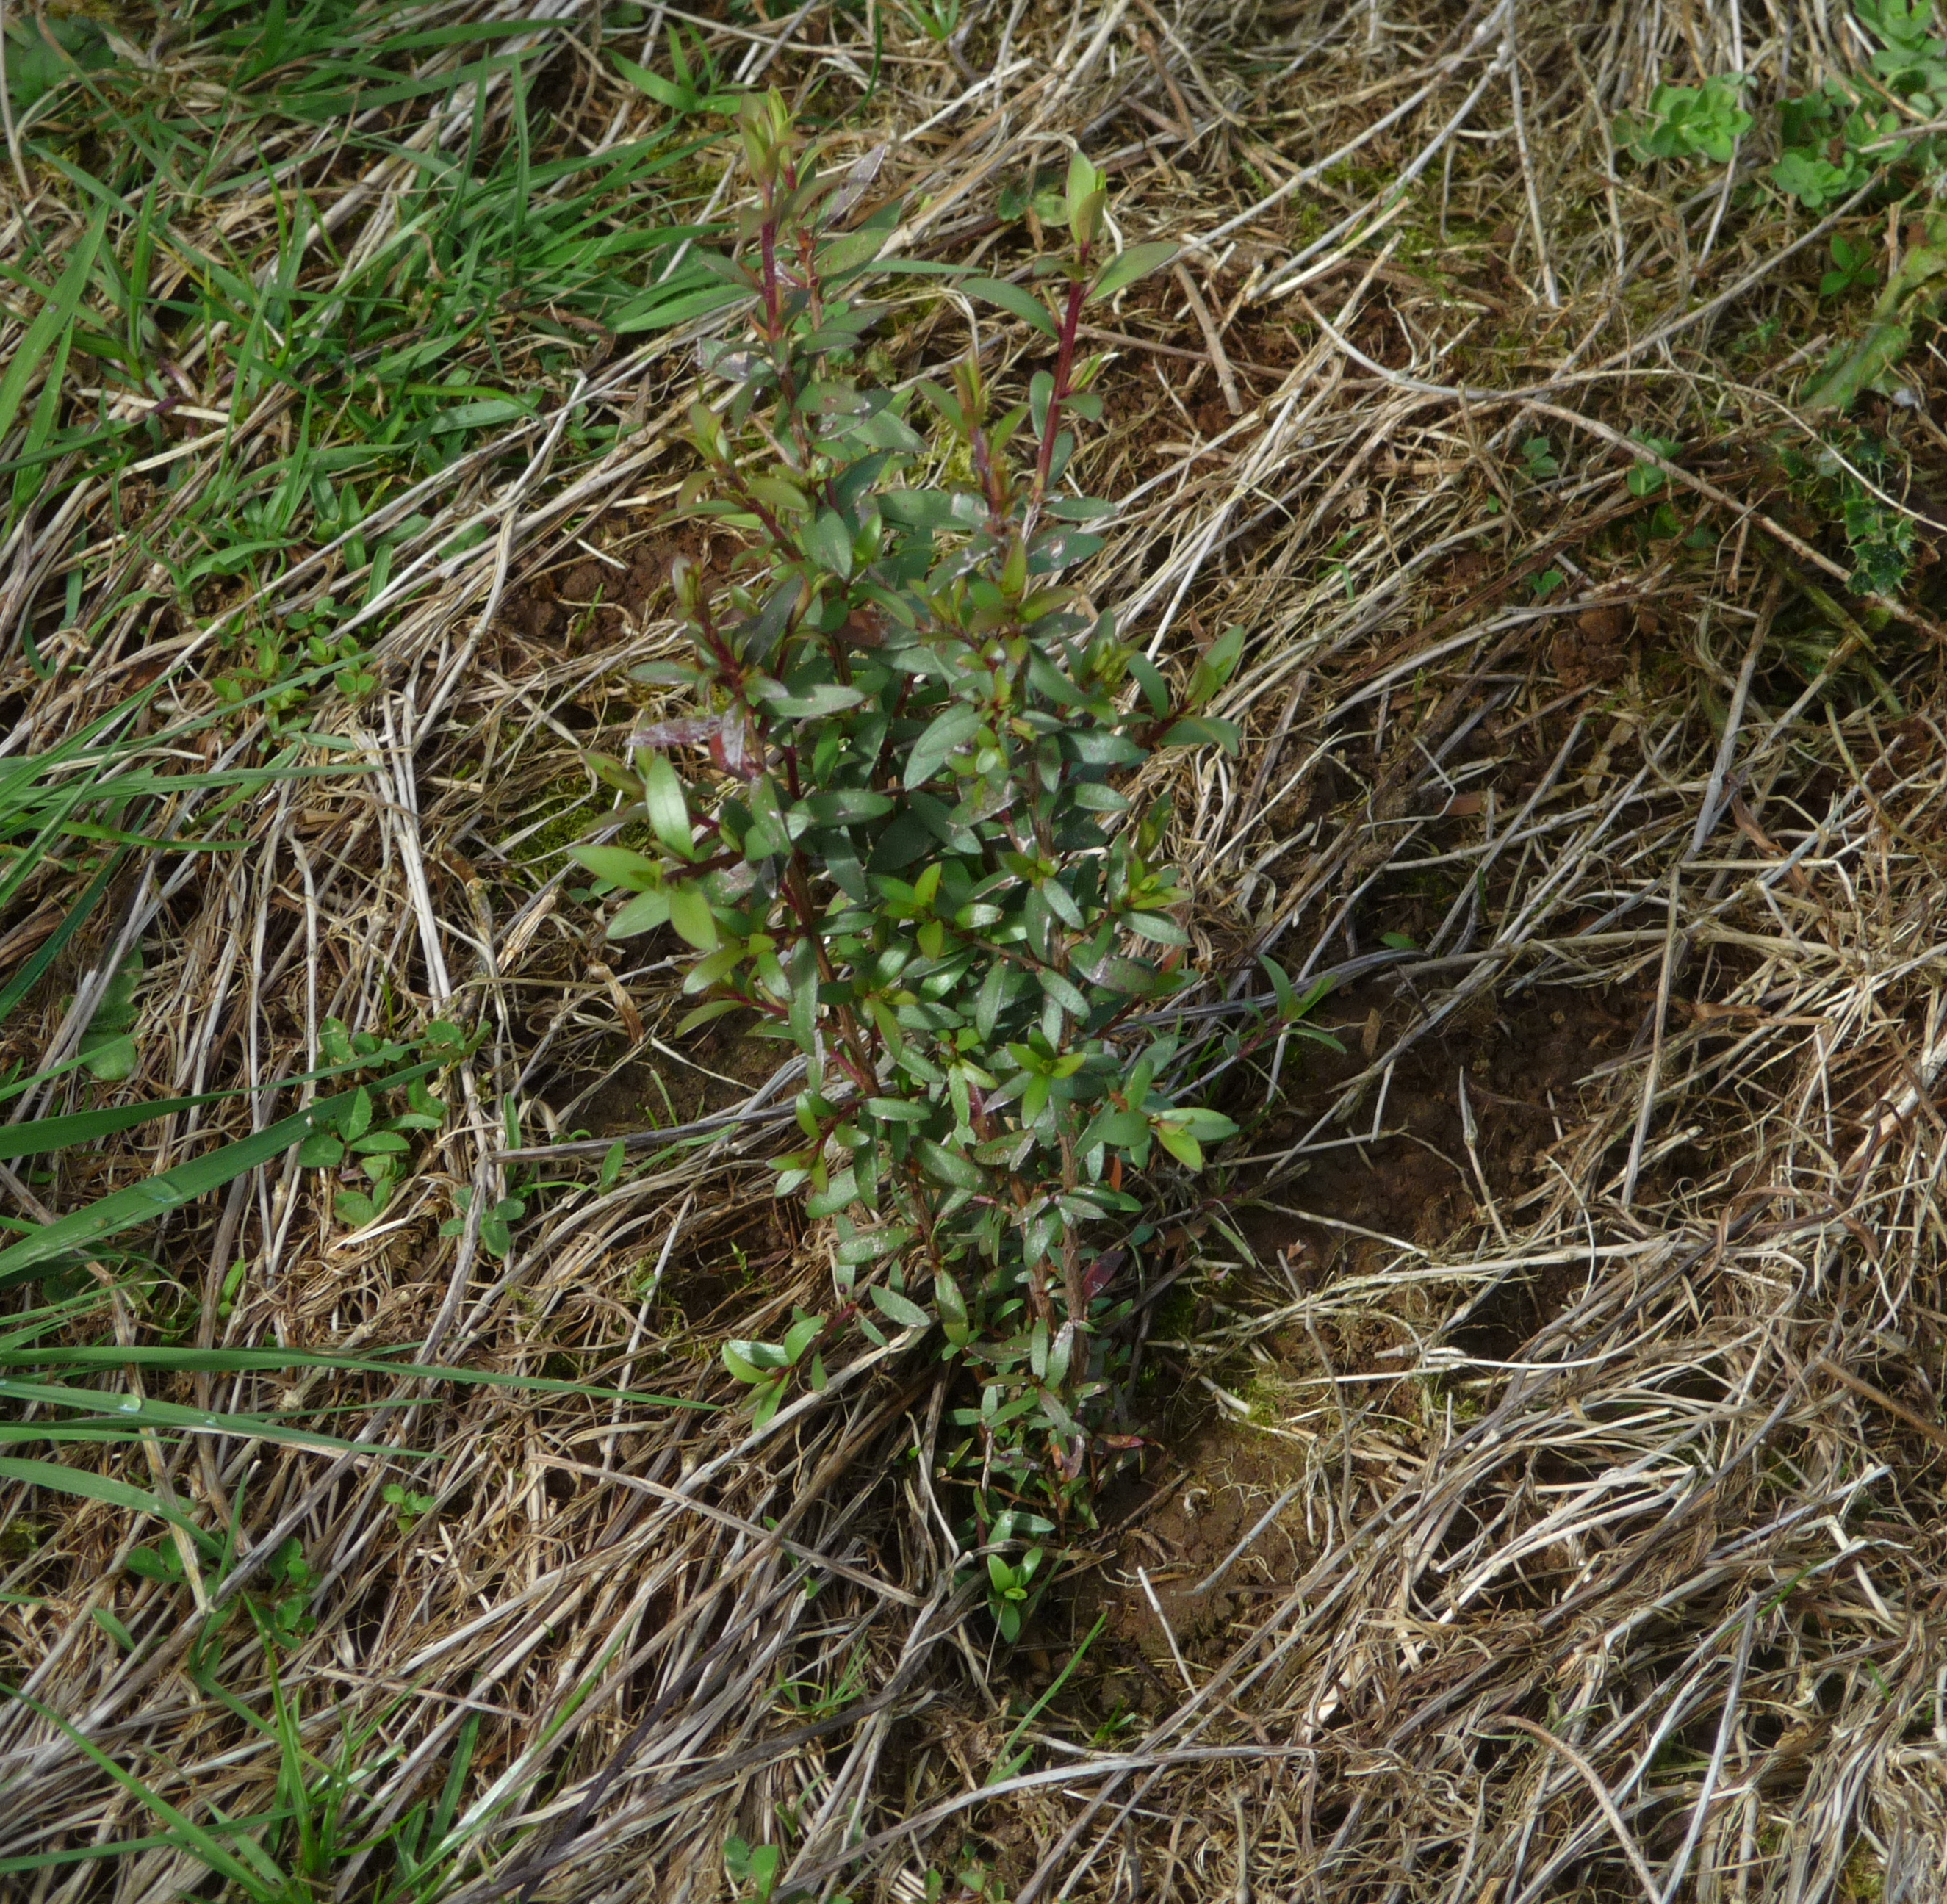
El futuro de las plantaciones de manuka: no sin riesgos.
The future for manuka plantations – Not without risk.
Manuka está siendo plantada. Sabemos que el momento de la floración está relacionado con el área de origen de la planta. Este es un punto muy importante.
Manuka is being planted. We know that timing of flowering is linked to the area the plant originates from. This is a very important point.
Mirando a plantar alrededor de un barranco de erosión con otros árboles para las abejas. Looking at planting around an erosion gully with other Trees for Bees.

Slide 36
El mayor valor de la miel de manuka más los estándares en torno a la producción, el procesamiento, las pruebas y la comercialización ha ayudado a elevar el valor de todas las demás mieles de Nueva Zelanda
The increased value of manuka honey plus the standards around production, processing, testing and marketing has helped lifted the value of all other New Zealand honey.
El valor de la miel de manuka ha resultado en una gama de nuevos productos hechos con ella. A continuación se presentan ejemplos de productos que incorporan miel de manuka.
The value of manuka honey has resulted in a range of new products made with it. To follow are examples of products incorporating manuka honey.

Slide 37
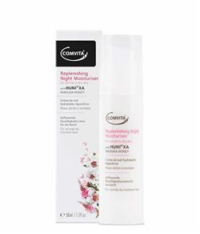
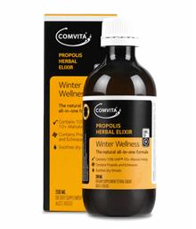
Productos de Comvita NZ Ltd https://www.comvita.co.nz/about-us
Comvita NZ Ltd products https://www.comvita.co.nz/about-us
Cosméticos con miel.
Cosmetics with honey.
Bienestar de invierno con miel de Manuka y otros ingredientes. Winter wellness with Manuka honey & other ingredients.

Slide 38
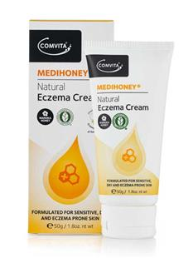
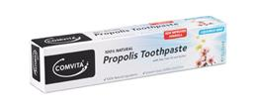
Productos de Comvita NZ Ltd
Comvita NZ Ltd products
Crema de eccema con miel de manuka Eczema cream with Manuka honey
Pasta de dientes con propóleos Propolis toothpaste

Slide 39
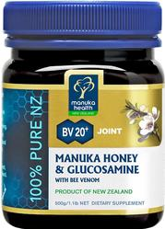
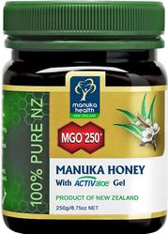
Manuka Health NZ Ltd https://www.manukahealth.co.nz
Miel de manuka y glucosamina con veneno de abeja para la salud de las articulaciones Manuka honey & Glucosamine with Bee Venom for joint health
Miel de manuka con gel de aloe vera para apoyar la salud digestiva
Manuka honey with Aloe vera gel to support digestive health

Slide 40
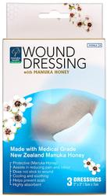

Manuka Health NZ Ltd products.
Miel de Manuka en un apósito para heridas: un paño elástico transpirable (oxígeno y humedad)
Permeable Manuka honey in a wound dressing - a breathable (oxygen and moisture) permeable stretch cloth
Miel de Manuka en un gel para heridas para heridas superficiales que incluyen abrasiones y rasguños, laceraciones, cortes menores y quemaduras menores.
Manuka honey in a wound gel for surface wounds including abrasions and grazes, lacerations, minor cuts, and minor burns

Slide 41
NZ Manuka Group http://www.nzmanukagroup.com - http://www.nzmanukagroup.com/our-brands/melora/
For example from manuka honey and manuka essential oil comes a wide range of products under the Melora® brand
Lip balm
Blemish stick and lotions
Shampoo
Hand wash Body wash and face wash
Toothpaste
Moisturiser
Por ejemplo, de la miel de manuka y el aceite esencial de manuka viene una amplia gama de productos bajo la marca Melora®
Bálsamo labial
Stick manchado y lociones
Champú Lavado a mano gel de baño
Pasta dental
Hidratante

Slide 42
Desarrollar la innovación local. Develop local innovation
"La mejor manera de predecir el futuro es crearlo". Abraham Lincoln
”The best way to predict the future is to create it.” Abraham Lincoln
Phil McKinney ver sitio web
Phil McKinney see web site https://philmckinney.com

Slide 43
Conclusiones
Conclusions.
Develop partnerships with researchers – Universities, Government and beekeepers, to fund and conduct research.
Conduct an extensive survey of all Chilean honey varieties for a range of bioactivities as suggested by Dr Peter Molan.
Develop scientifically robust standards to achieve consistent and verifiable results on bioactivity.
Build consistent standards into your honey production.
Collaborate with each other.
Desarrollar asociaciones con investigadores: universidades, gobierno y apicultores, para financiar y realizar investigaciones.
Realice una encuesta exhaustiva de todas las variedades de miel chilenas para una variedad de bioactividades, según lo sugerido por el Dr. Peter Molan.
Desarrollar estándares científicamente sólidos para lograr resultados consistentes y verificables sobre bioactividad.
Construya estándares consistentes en su producción de miel.
Colaborar unos con otros

Slide 44
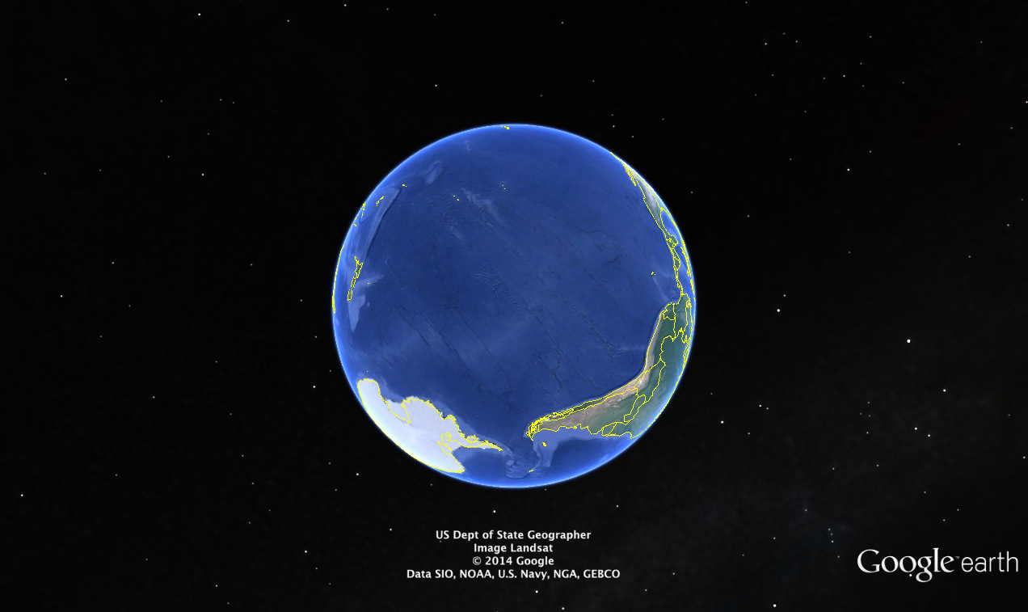
Espero que mi discurso de hoy haya ayudado a cerrar la distancia entre nosotros. Gracias por invitarme a Chile.
I hope that my talk today has helped to bridge the distance between us. Thank you for inviting me to Chile.

Slide 45
¿Alguna pregunta?
Any Questions?

